Slide 1
RADA RODZICÓW SP 11

Slide 2
spotkania
Spotykamy się kilka razy w ciągu roku szkolnego, by zaktualizować bieżące potrzeby, ustalić priorytety i sprawdzić czy podjęte wcześniej akcje przyniosły oczekiwany rezultat.
Pragniemy, by każde dziecko, które uczy się w naszej szkole lub dopiero rozpocznie tu naukę, czuło, że jest w miejscu, w którym wiedzę można zdobywać na różne sposoby.
Staramy się stworzyć przyjazne warunki, które sprzyjają rozwijaniu umiejętności naszych dzieci.
Wszelkie działania, które podejmujemy wraz z gronem pedagogicznym ukierunkowane są na naszych uczniów, by ułatwić i uatrakcyjnić proces nauczania.

Slide 3
DZIAŁANIA

Slide 4
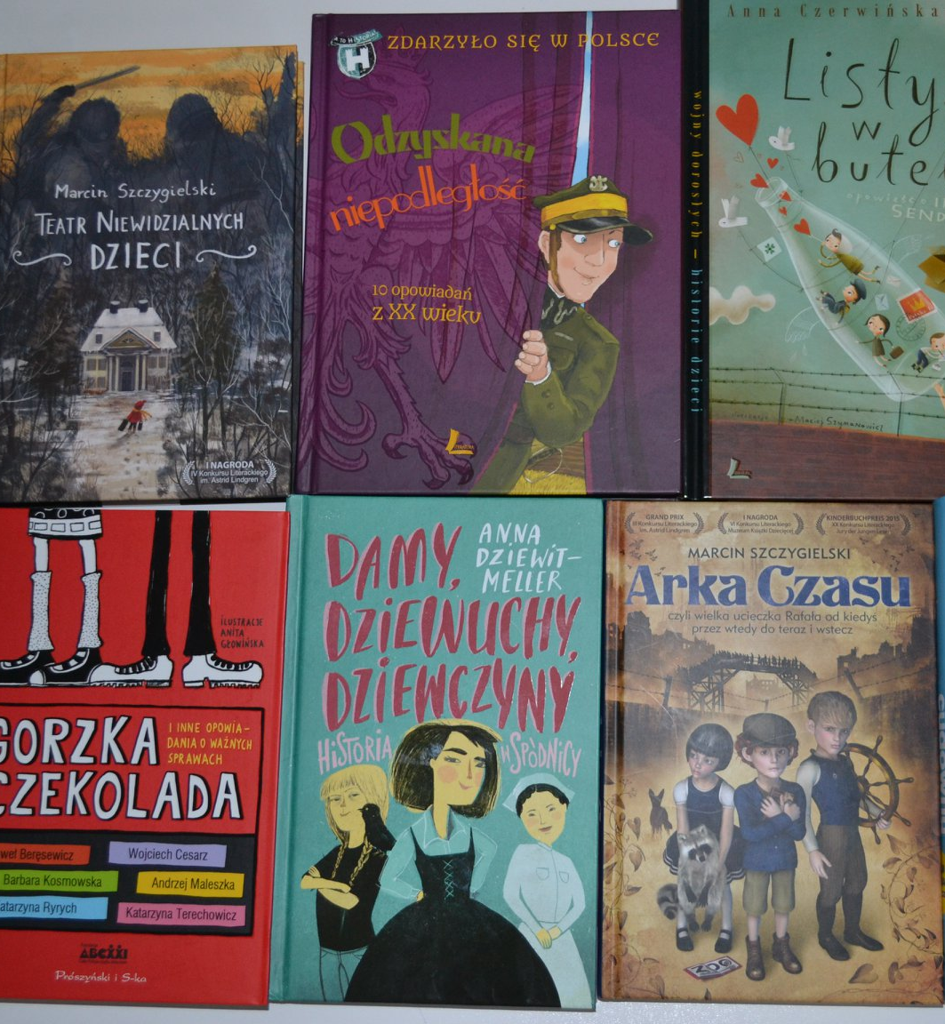
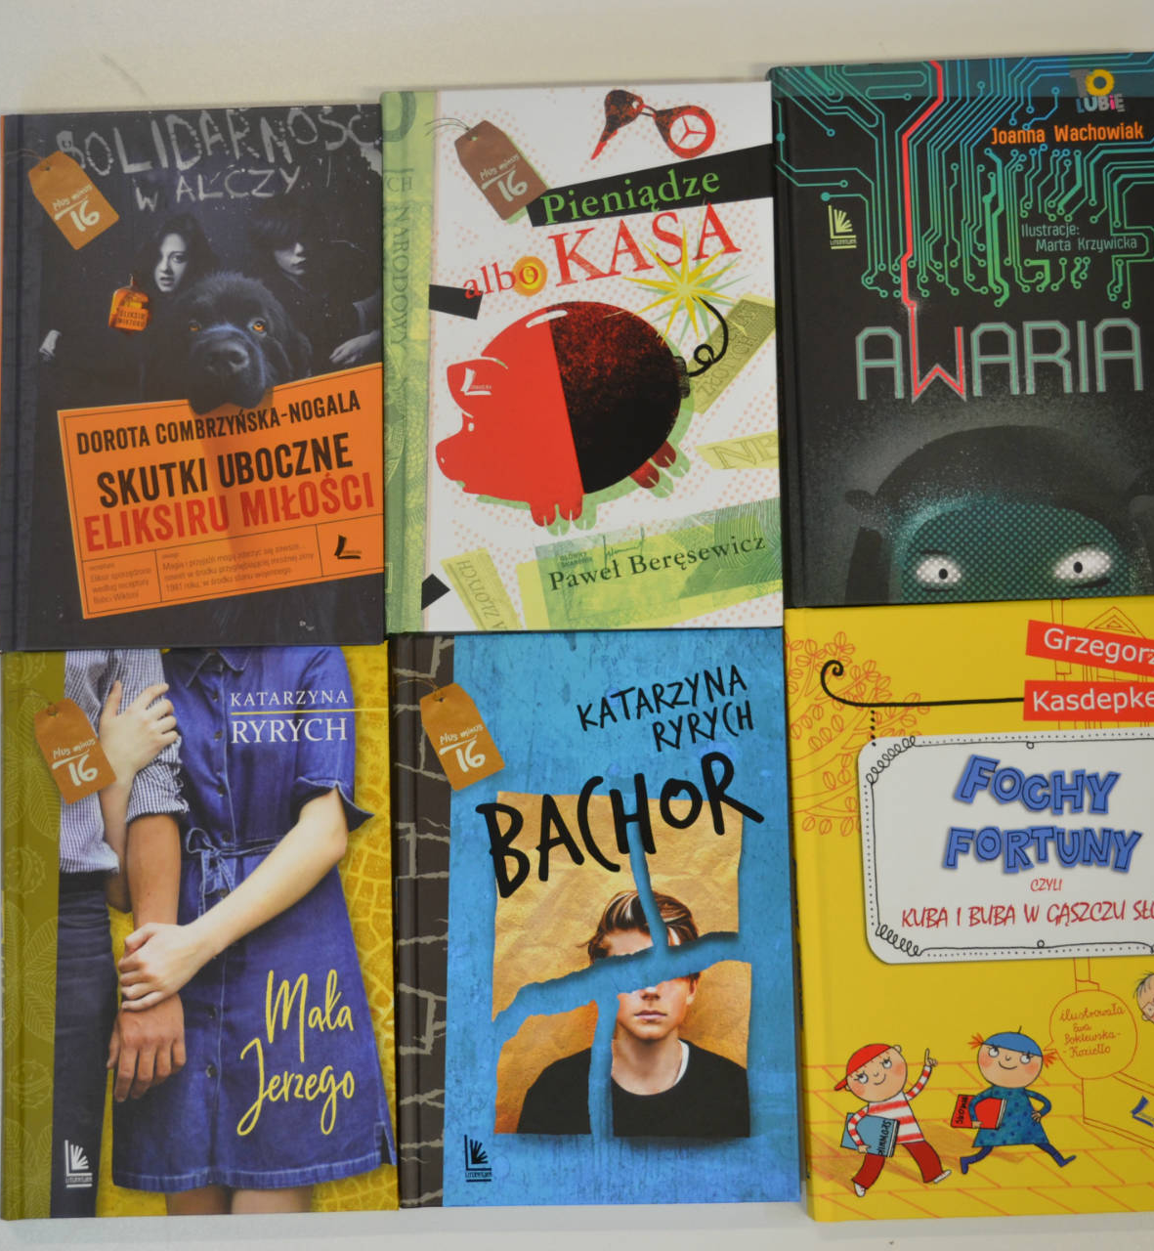
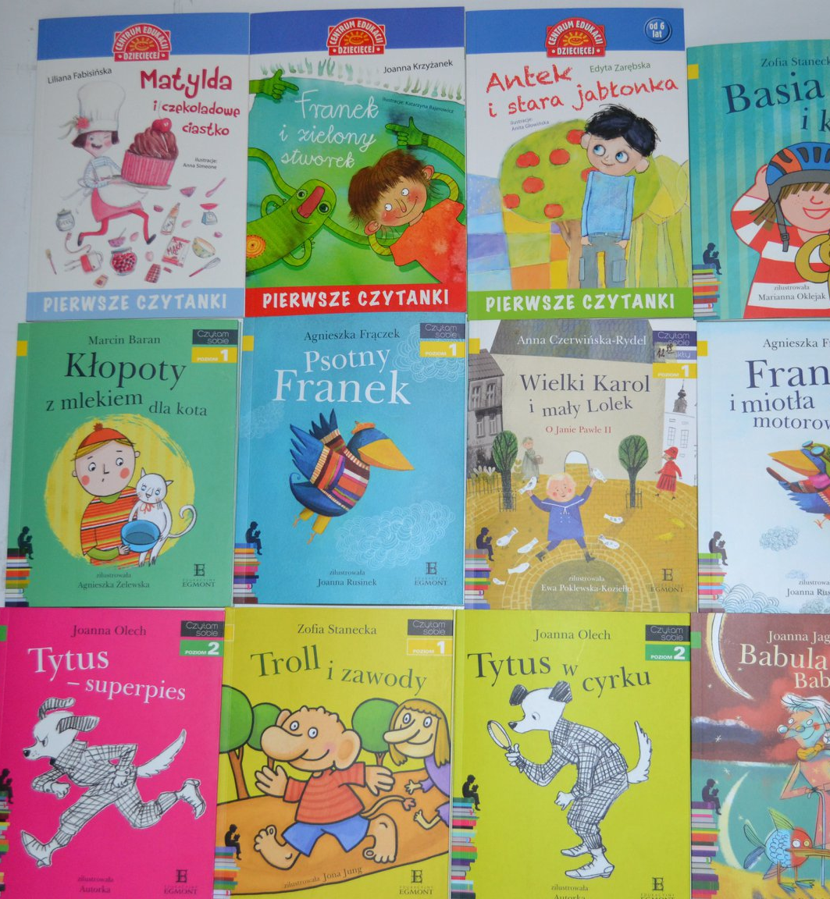
BIBLIOTEKA
Każdego roku wspieramy szkolną bibliotekę zakupując lektury oraz inne ciekawe pozycje ksiązkowe zarówno dla początkujących jak i tych starszych czytelników.

Slide 5
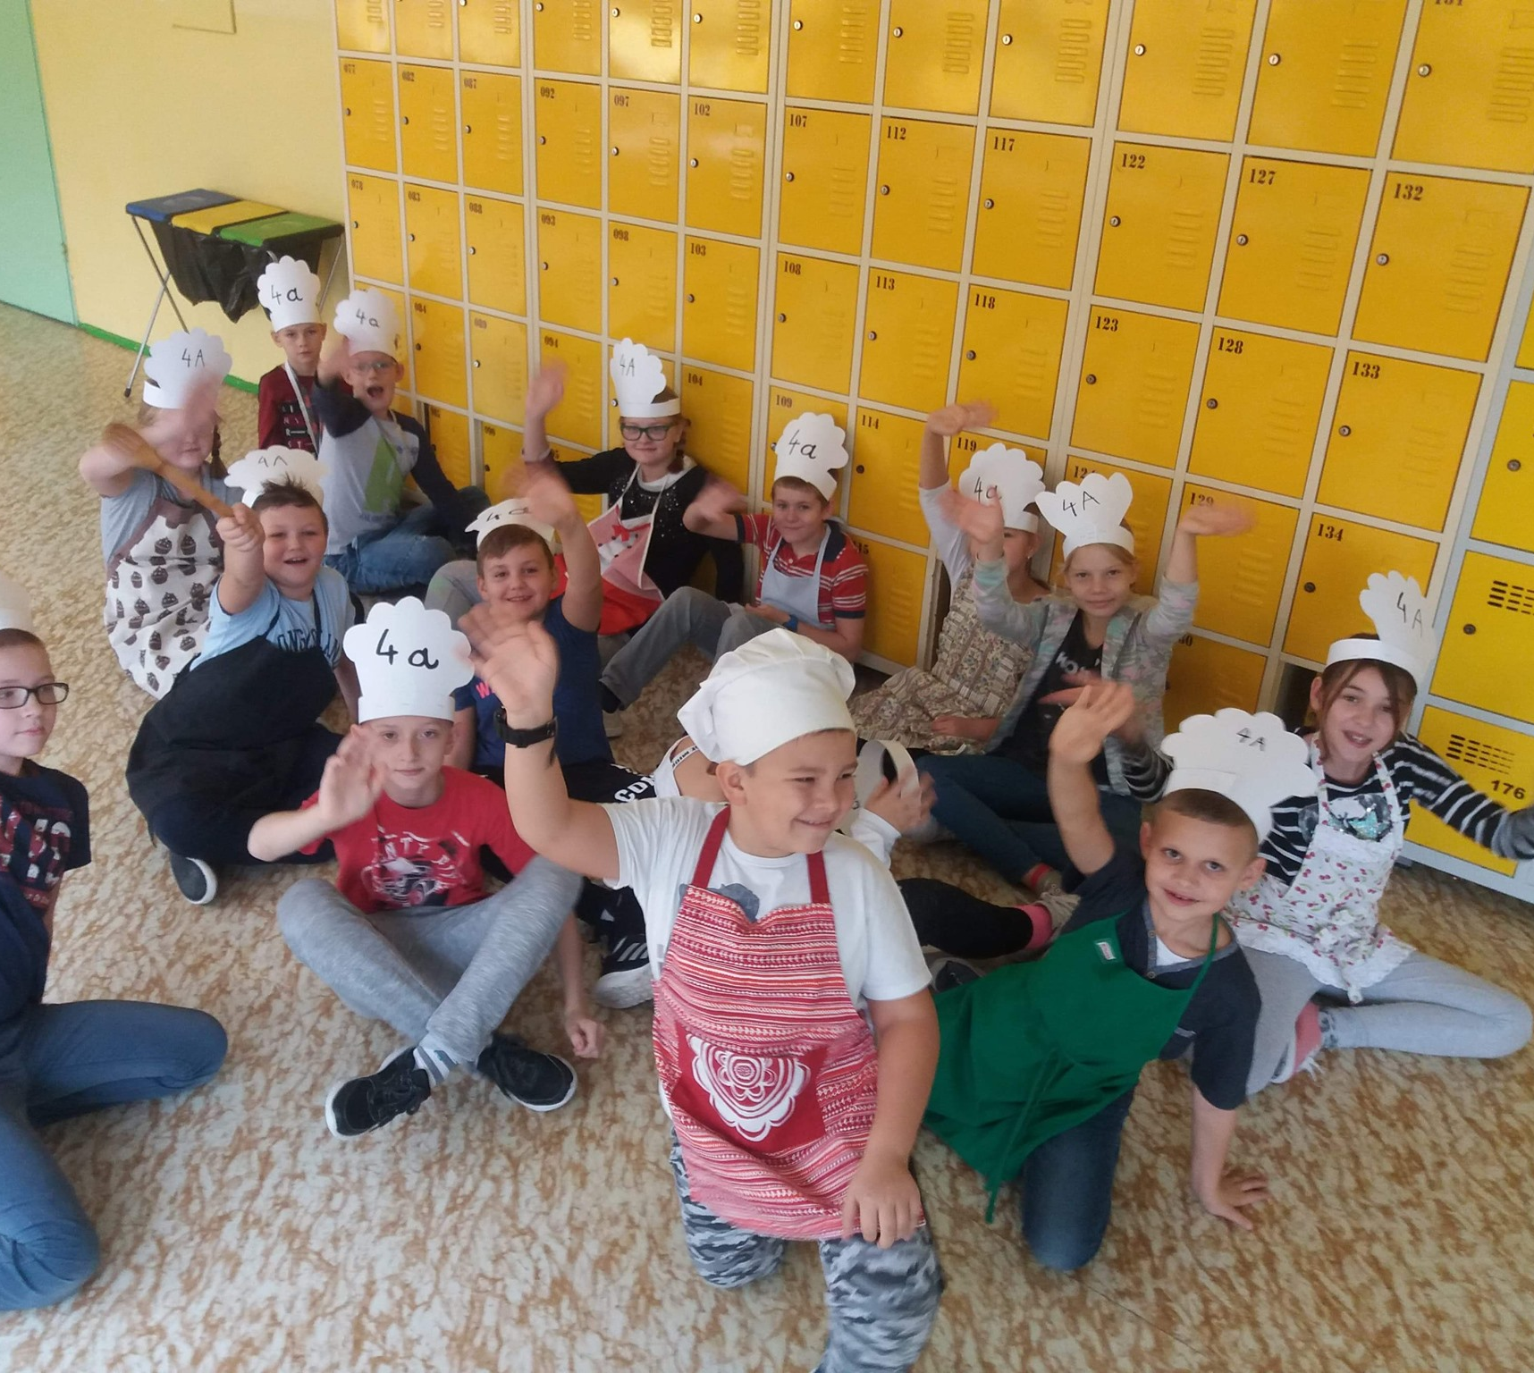
szafki
Zrealizowaliśmy projekt zakupu szafek dla uczniów, by nie musieli dzwigać codziennie wszystkich podręczników.

Slide 6
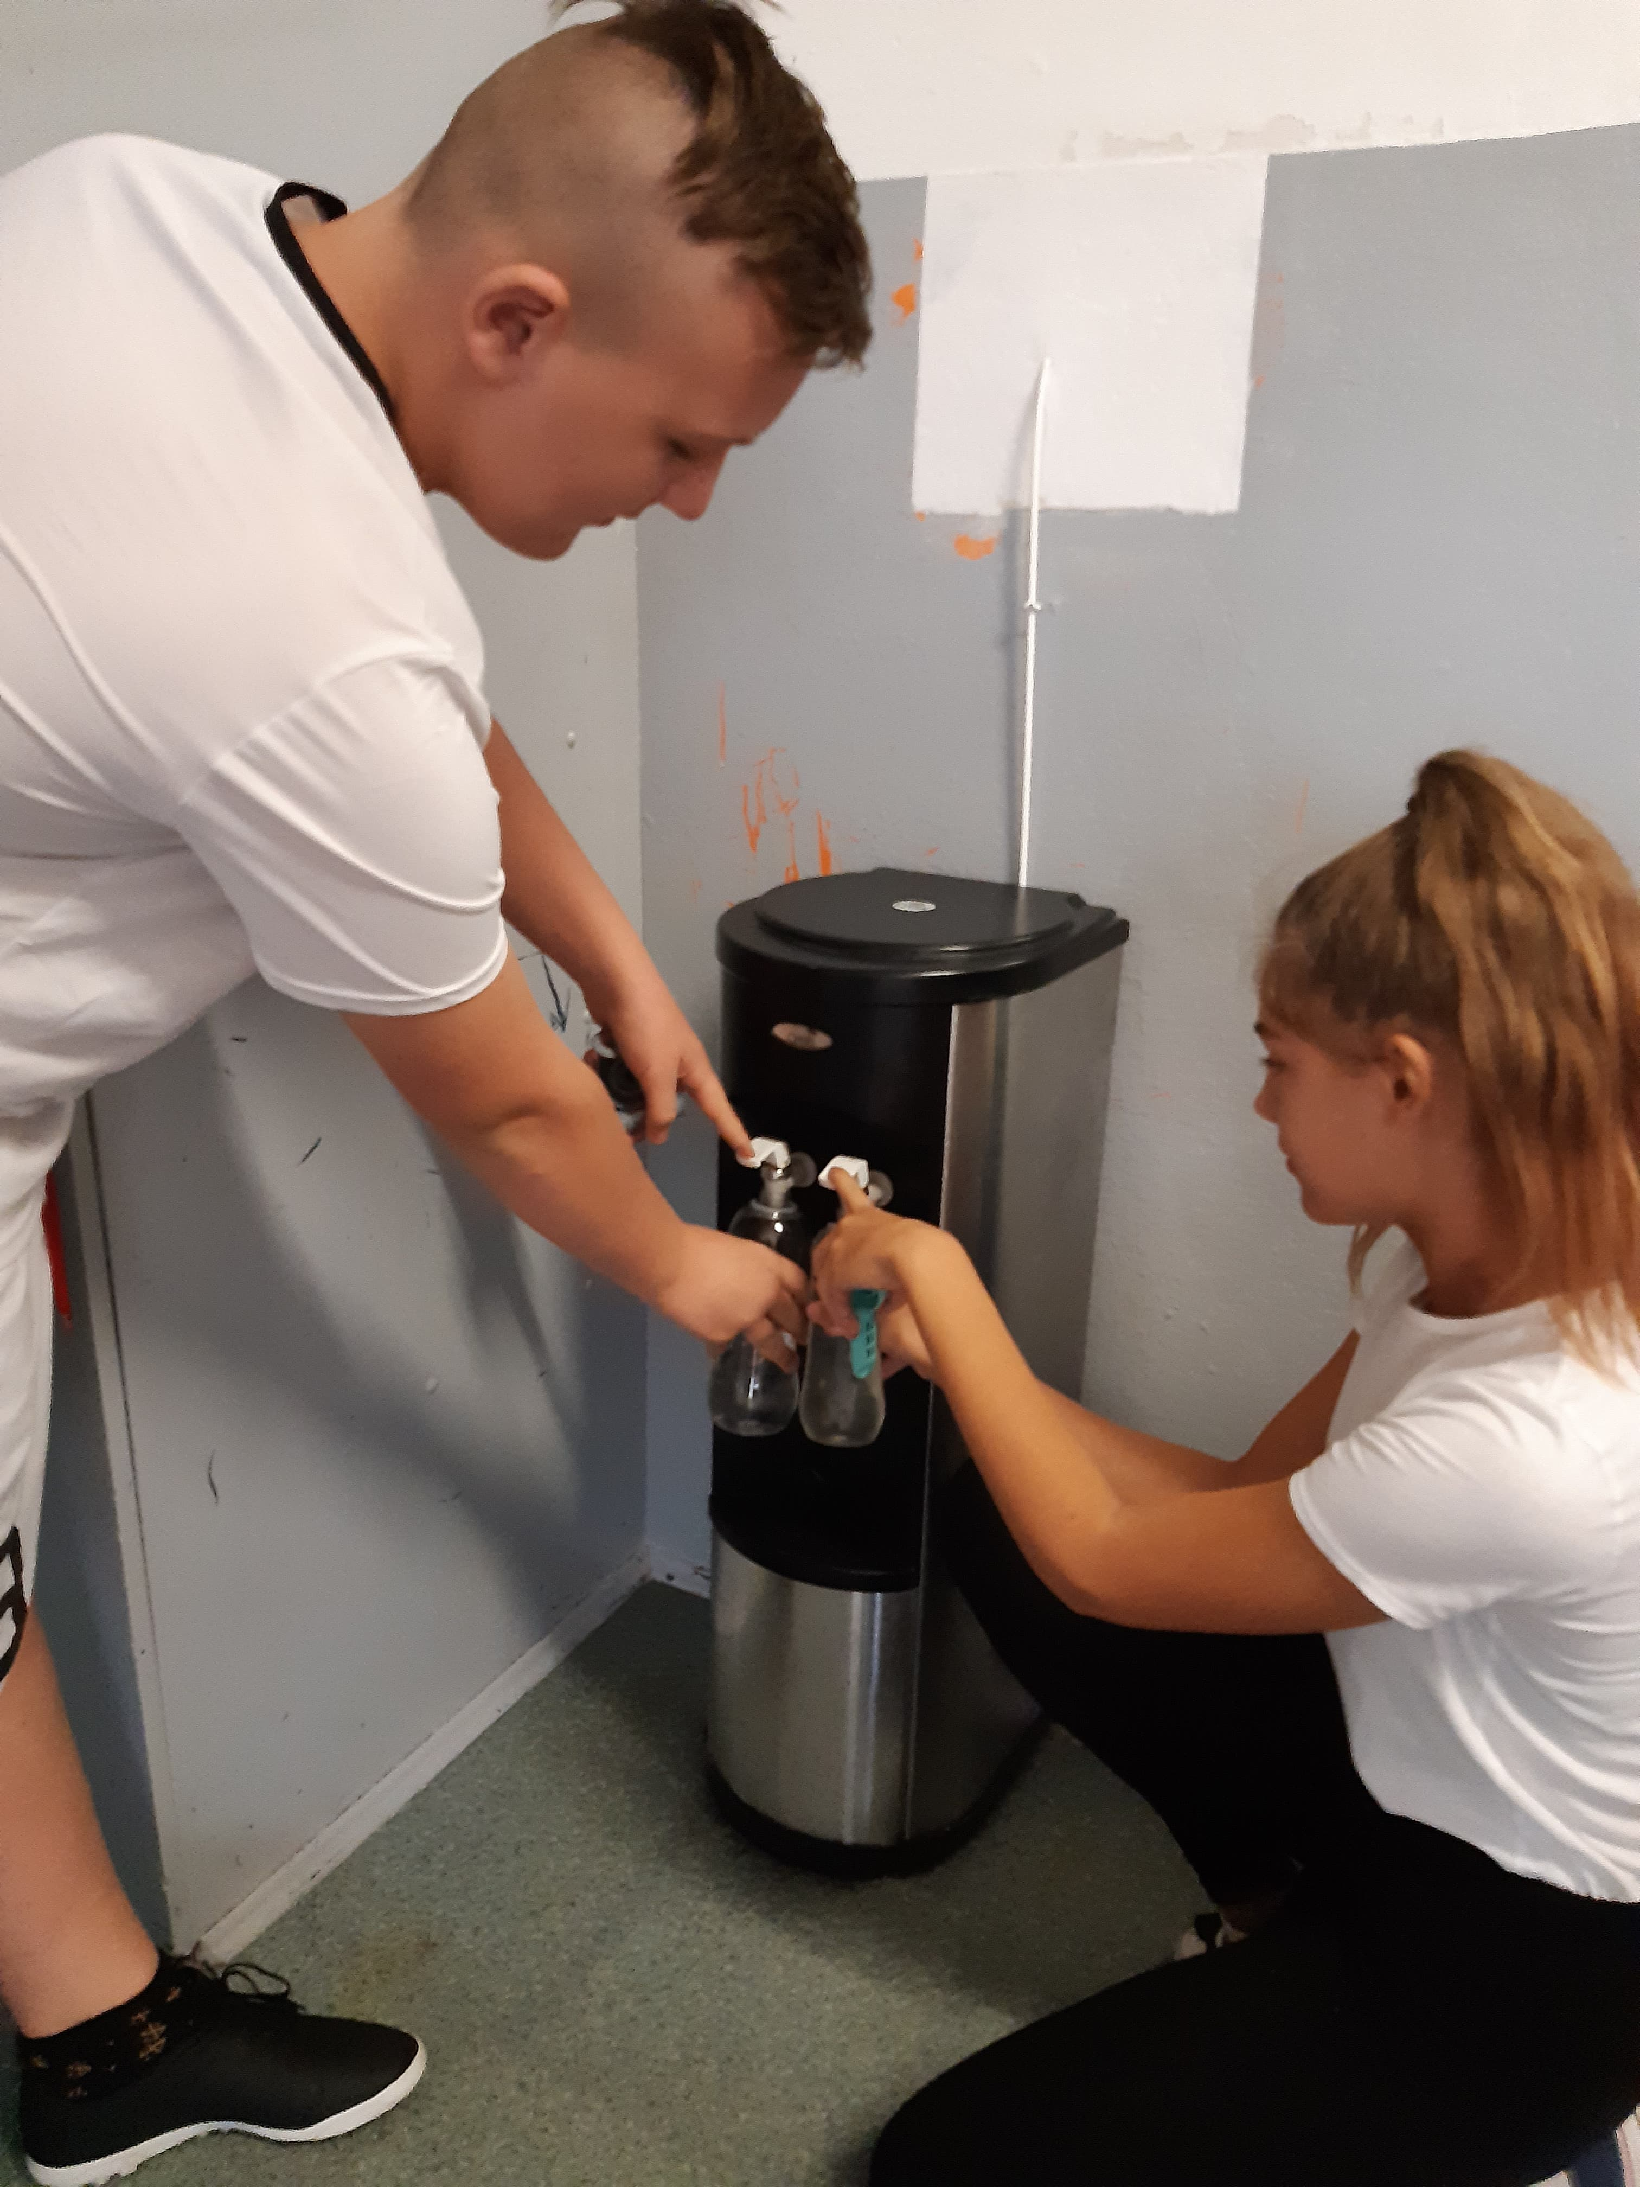
Woda zdrowia doda
W roku szkolnym 2019/2020 sfinansowaliśmy zakup dystrybutora wody. To nie tylko sam zakup... to również instalacja i okresowa konserwacja urządzenia.

Slide 7
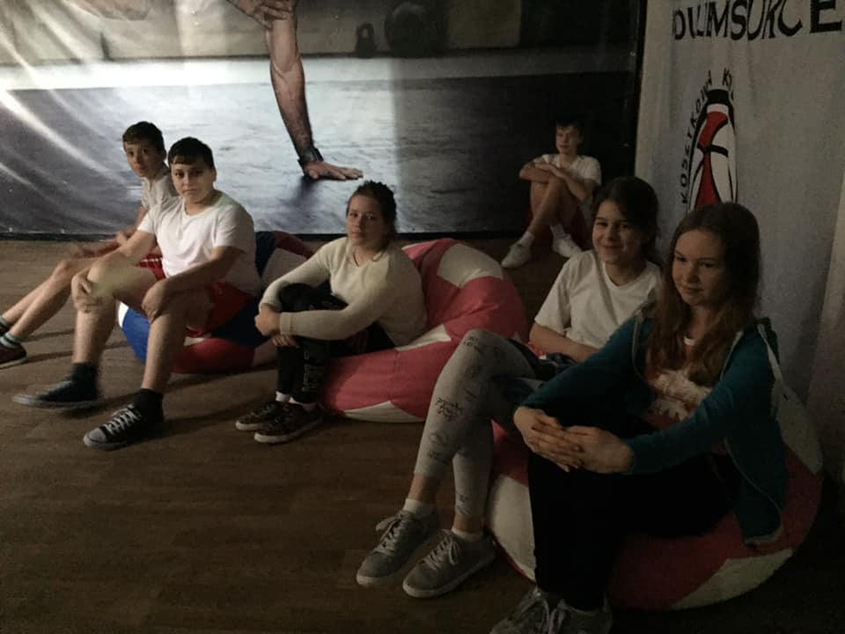
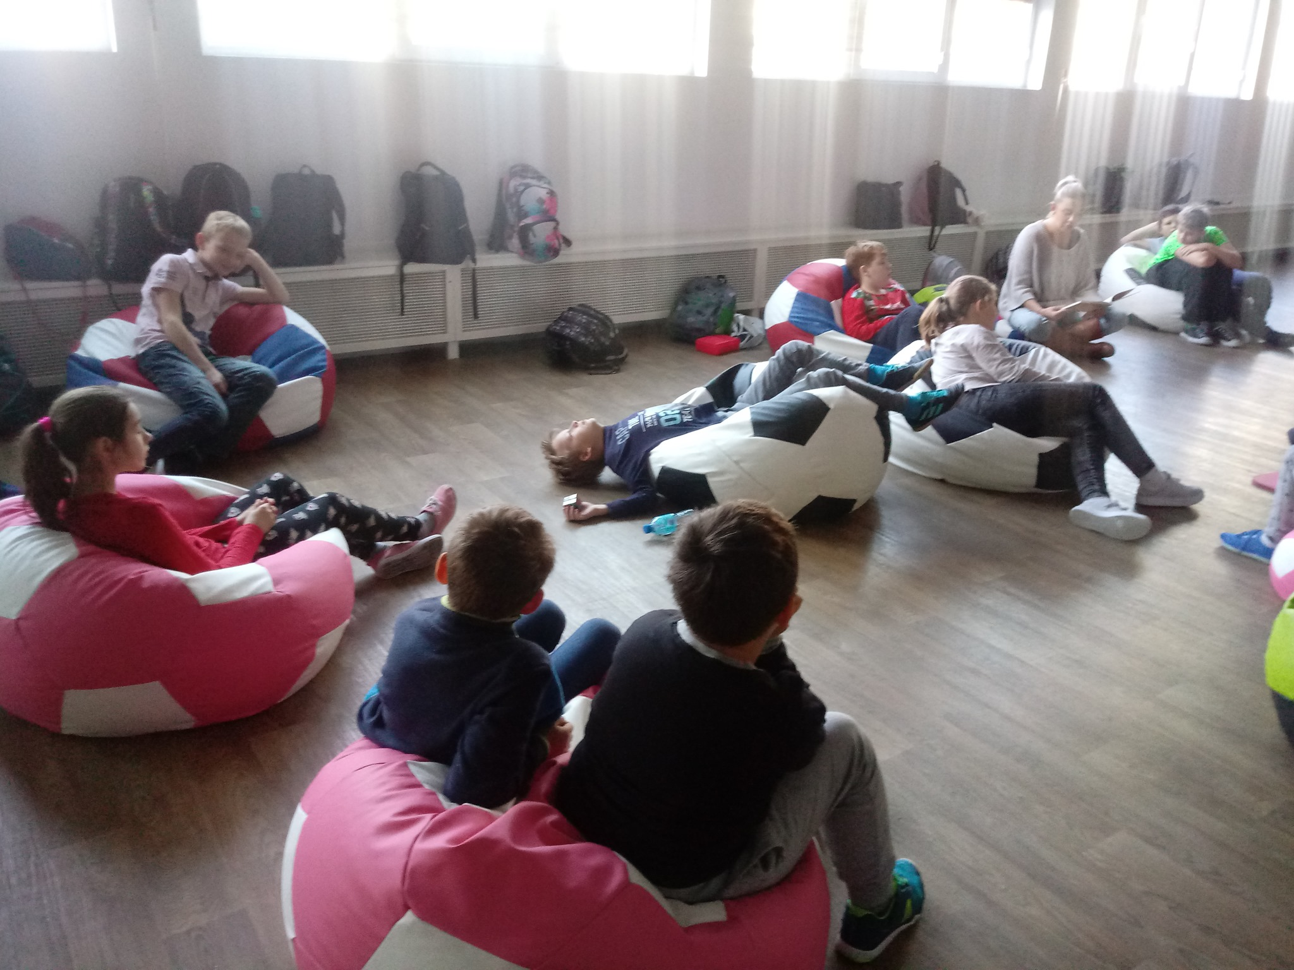
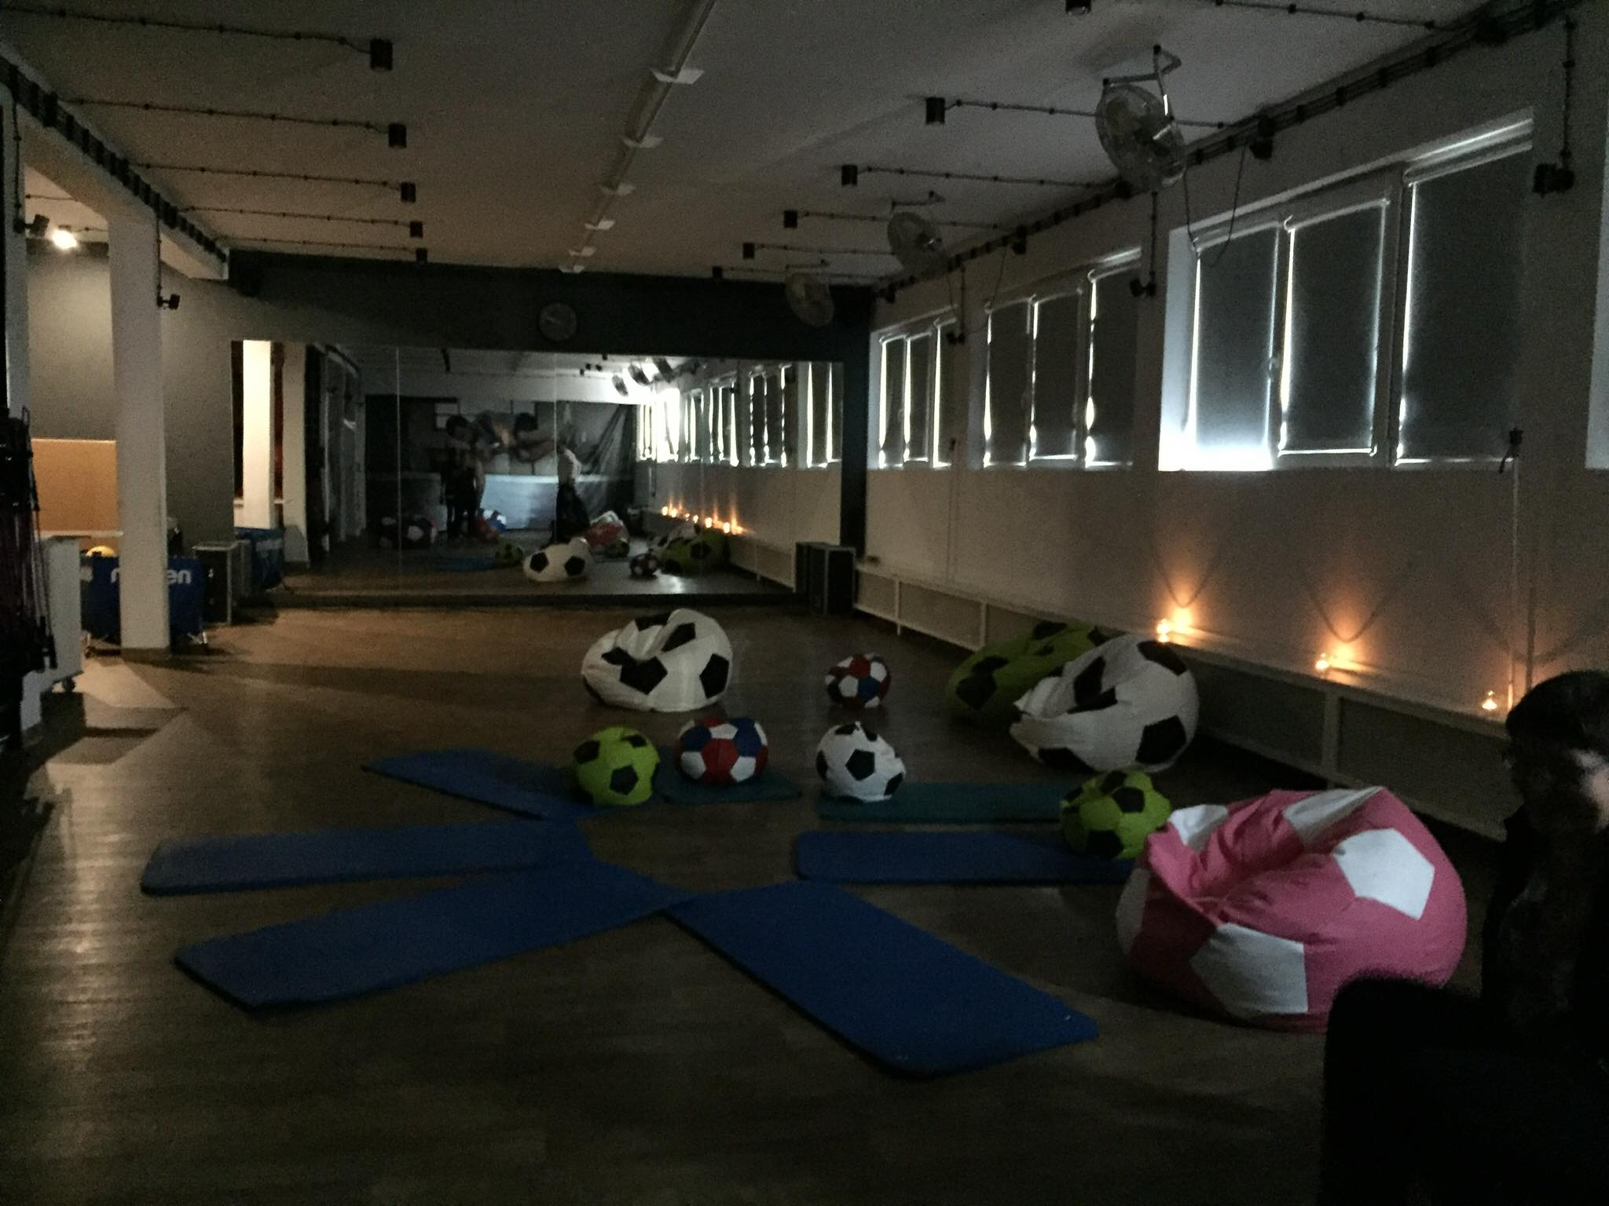
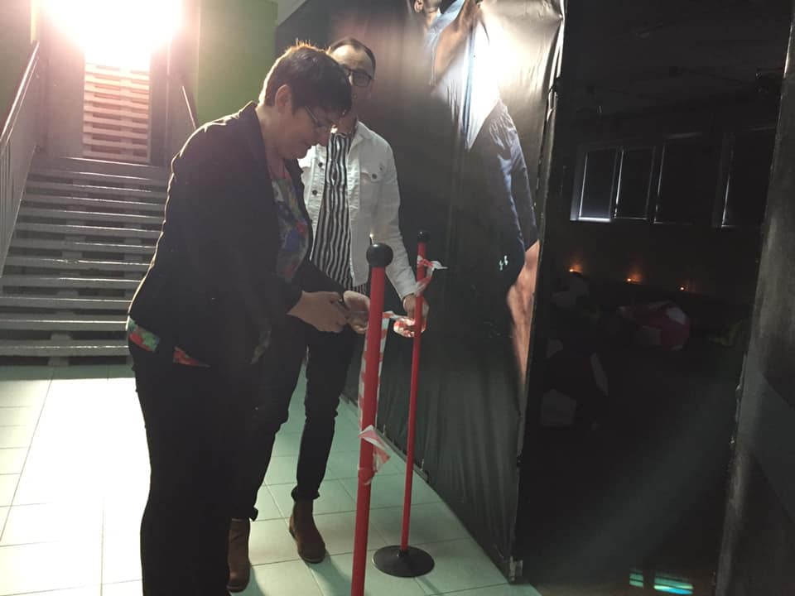
Strefa ciszy
wraz z gronem pedagogicznym udało nam się wygospodarować miejsce i urządzić je. Zakup puf, mat zaowocował stworzeniem bardzo klimatycznego miejsca w budynku naszej szkoły, gdzie mogą być prowadzone zajęcia wyciszające.

Slide 8
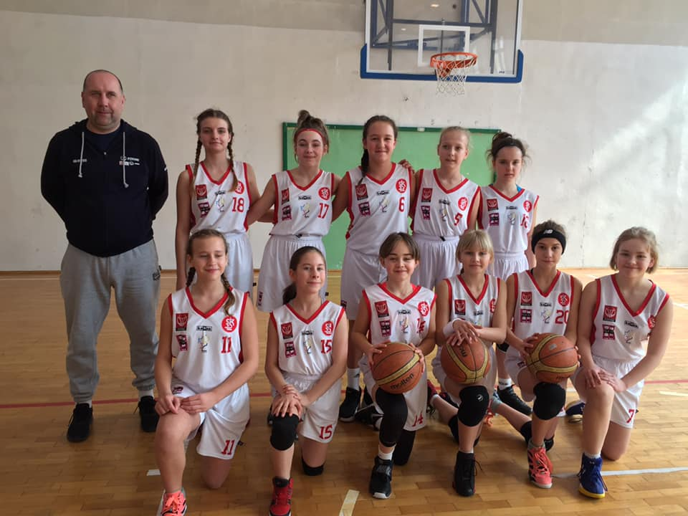
Nasze reprezentacje
W naszej szkole aktywnie działa dziewczęca drużyna koszykówki oraz drużyna rugby tag. Finansujemy ich stroje reprezentacyjne, przejazd na zawody, jak również nagrody dla sportowców w innych dyscyplinach.

Slide 9
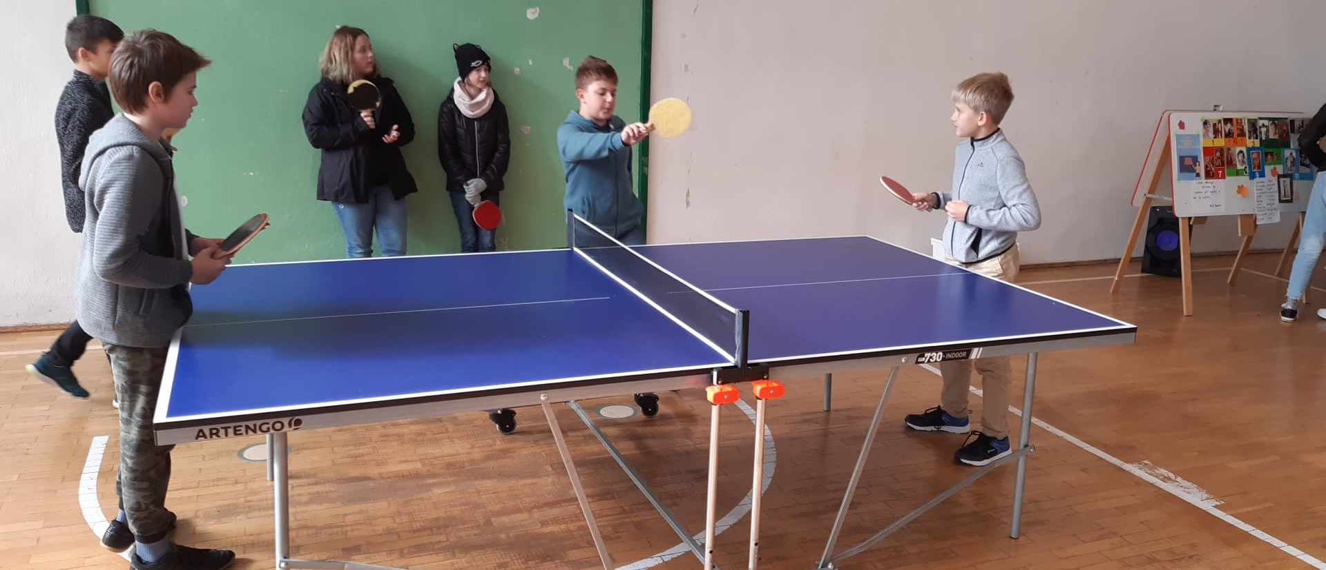
Tenis stołowy
By zapewnić naszym uczniom rozwój, sfinansowaliśmy zakup stołu oraz sprzętu do gry w ping-ponga. Nowy sprzęt daje nauczycielom w-f możliwość urozmaicania zajęć. Korzystają z niego również dzieci spędzające czas na świetlicy.

Slide 10
Konkurs ekologiczny
z okazji Dnia Ziemi
Mikołajkowy Turniej Sportowy
KONKURSY
Konkurs historyczny
„Łodzianie – znani i nieznani bohaterowie
naszej niepodległości 1918-2018”
Nasi uczniowie pragną i lubią pomagać innym. Są uzbrojeni zarówno w wiedzę jak i kreatywność. Cechuje ich również pozytywna postawa sportowa. Dlatego w szkole organizowane jest wiele konkursów „wewnętrznych”, a także „zewnętrznych” wraz z innymi organizatorami. Dla wszystkich laureatów finansujemy nagrody.
„Gorączka złota”
Wiosenny Turniej Sportowy
Konkurs ekologiczno – przyrodniczy
„Dobro niesione wiatrem”

Slide 11
historia
ZDJĘCIA
WKRÓTCE!
Sfinansowaliśmy zakup historycznych map ściennych, by zapewnić uczniom możliwość pracy z mapą, by historia stała się jeszcze ciekawsza.

Slide 12
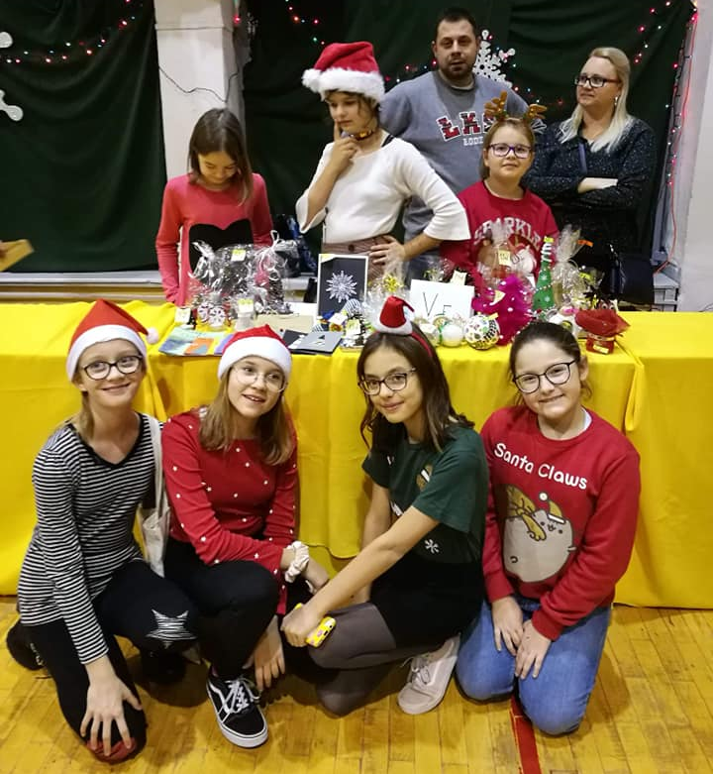
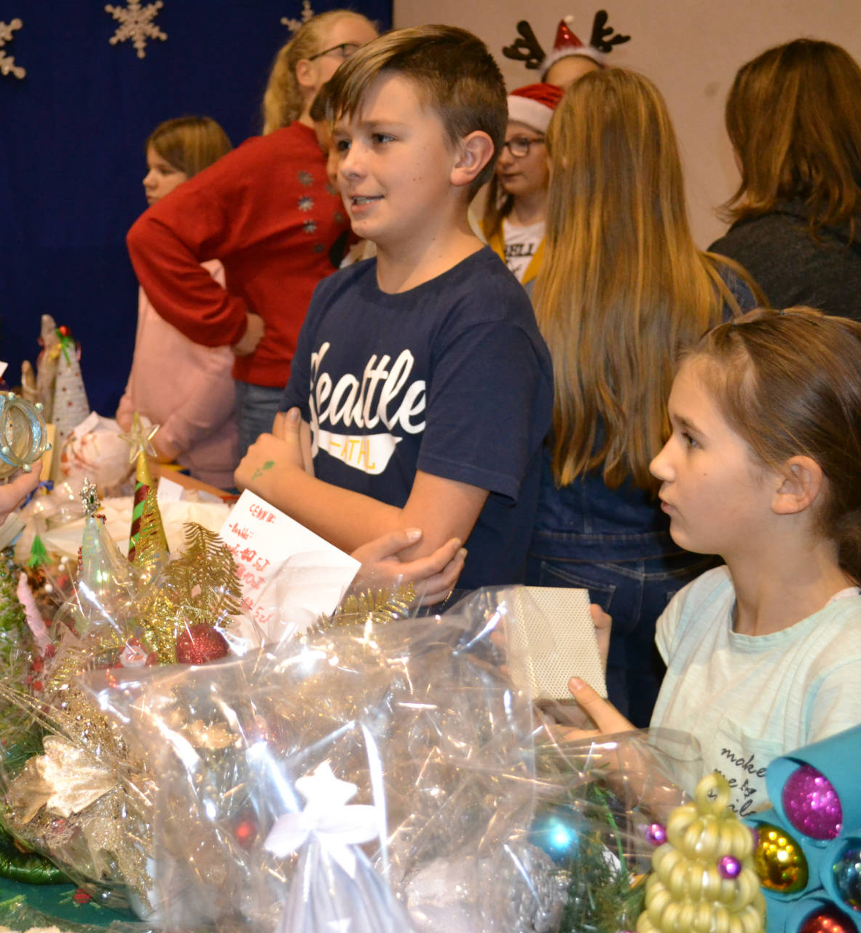
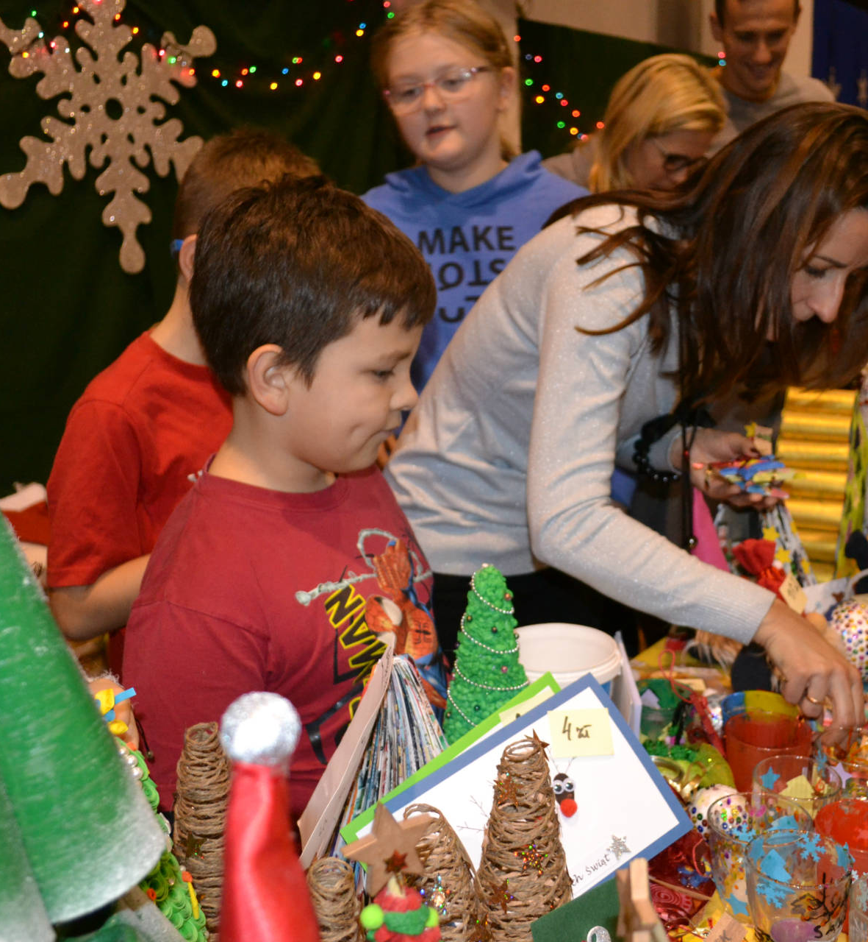
Kiermasz świąteczny
Co roku wraz z Wami szanowni rodzice, jak i całym gronem pedagogicznym organizujemy kiermasz świąteczny. Ten nieoceniony wkład skutkuje zebraniem sporej sumy pieniędzy, która jest przeznaczona na szkołę i uczniów.

Slide 13
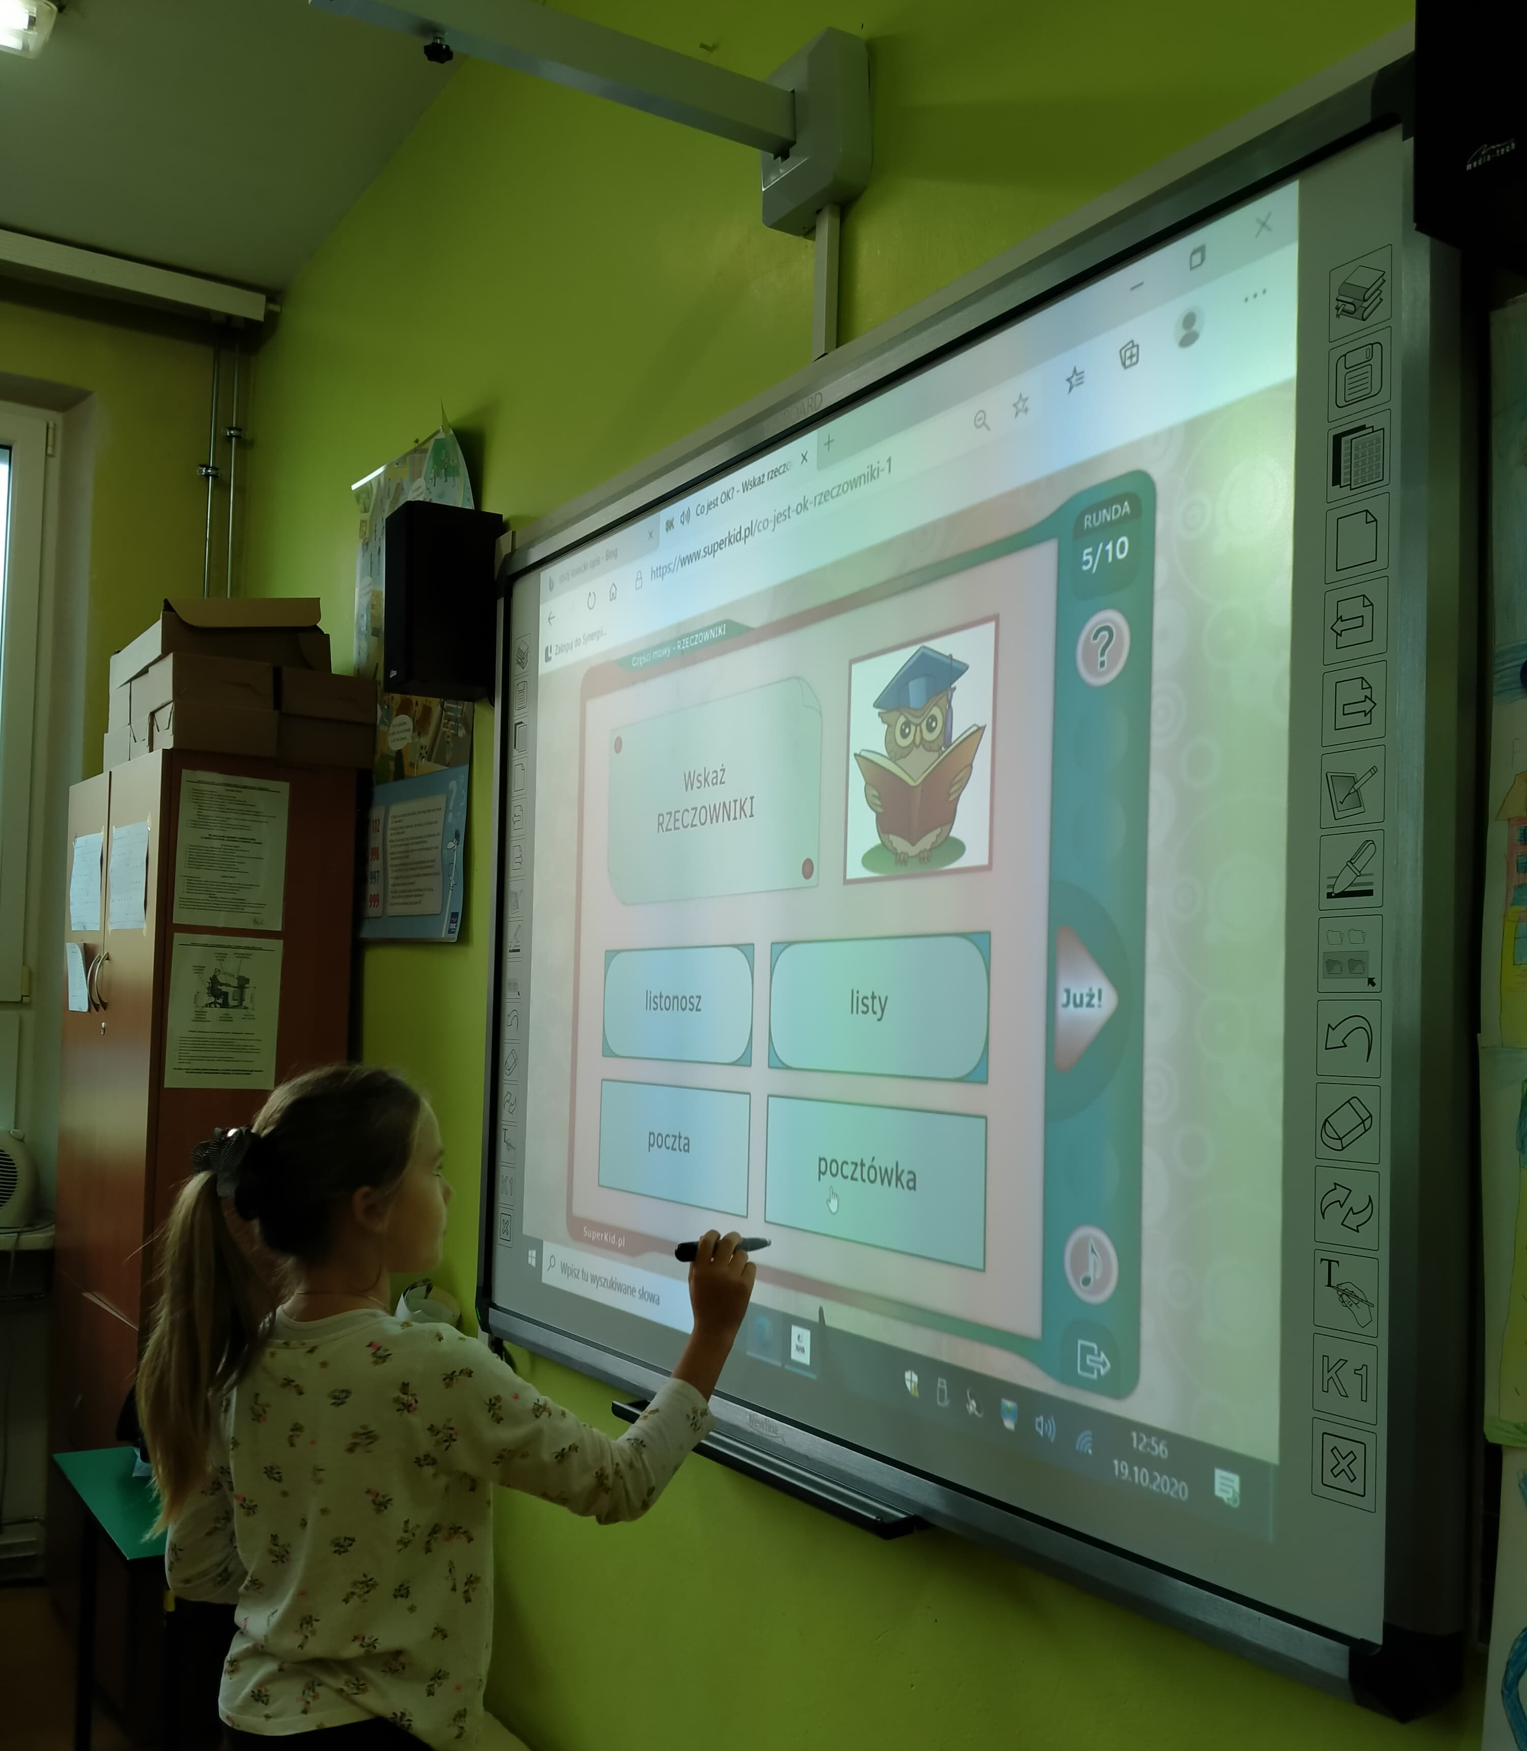
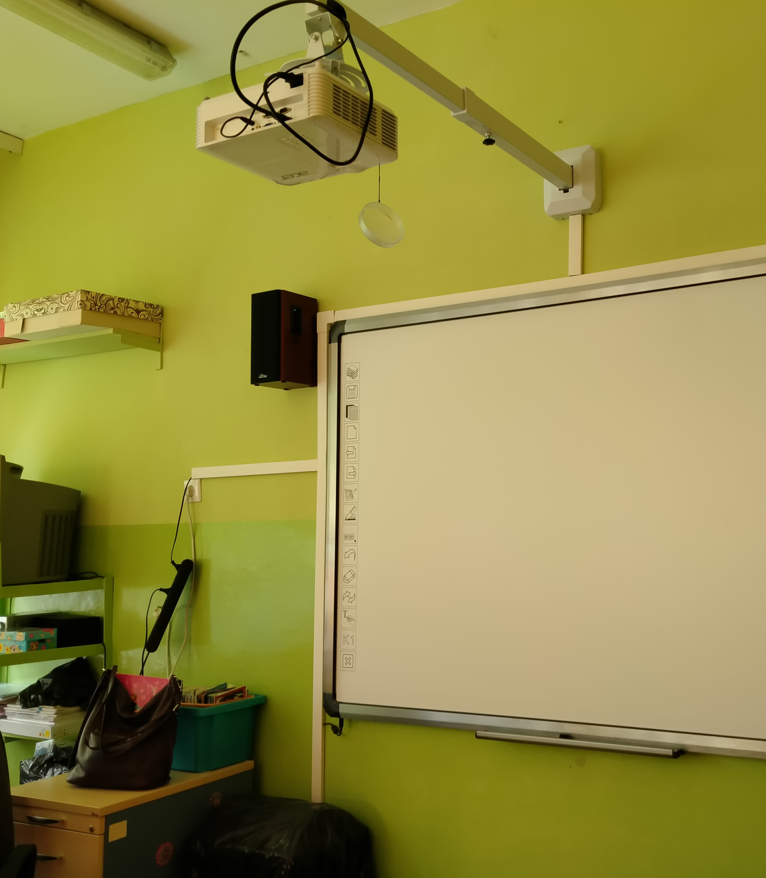
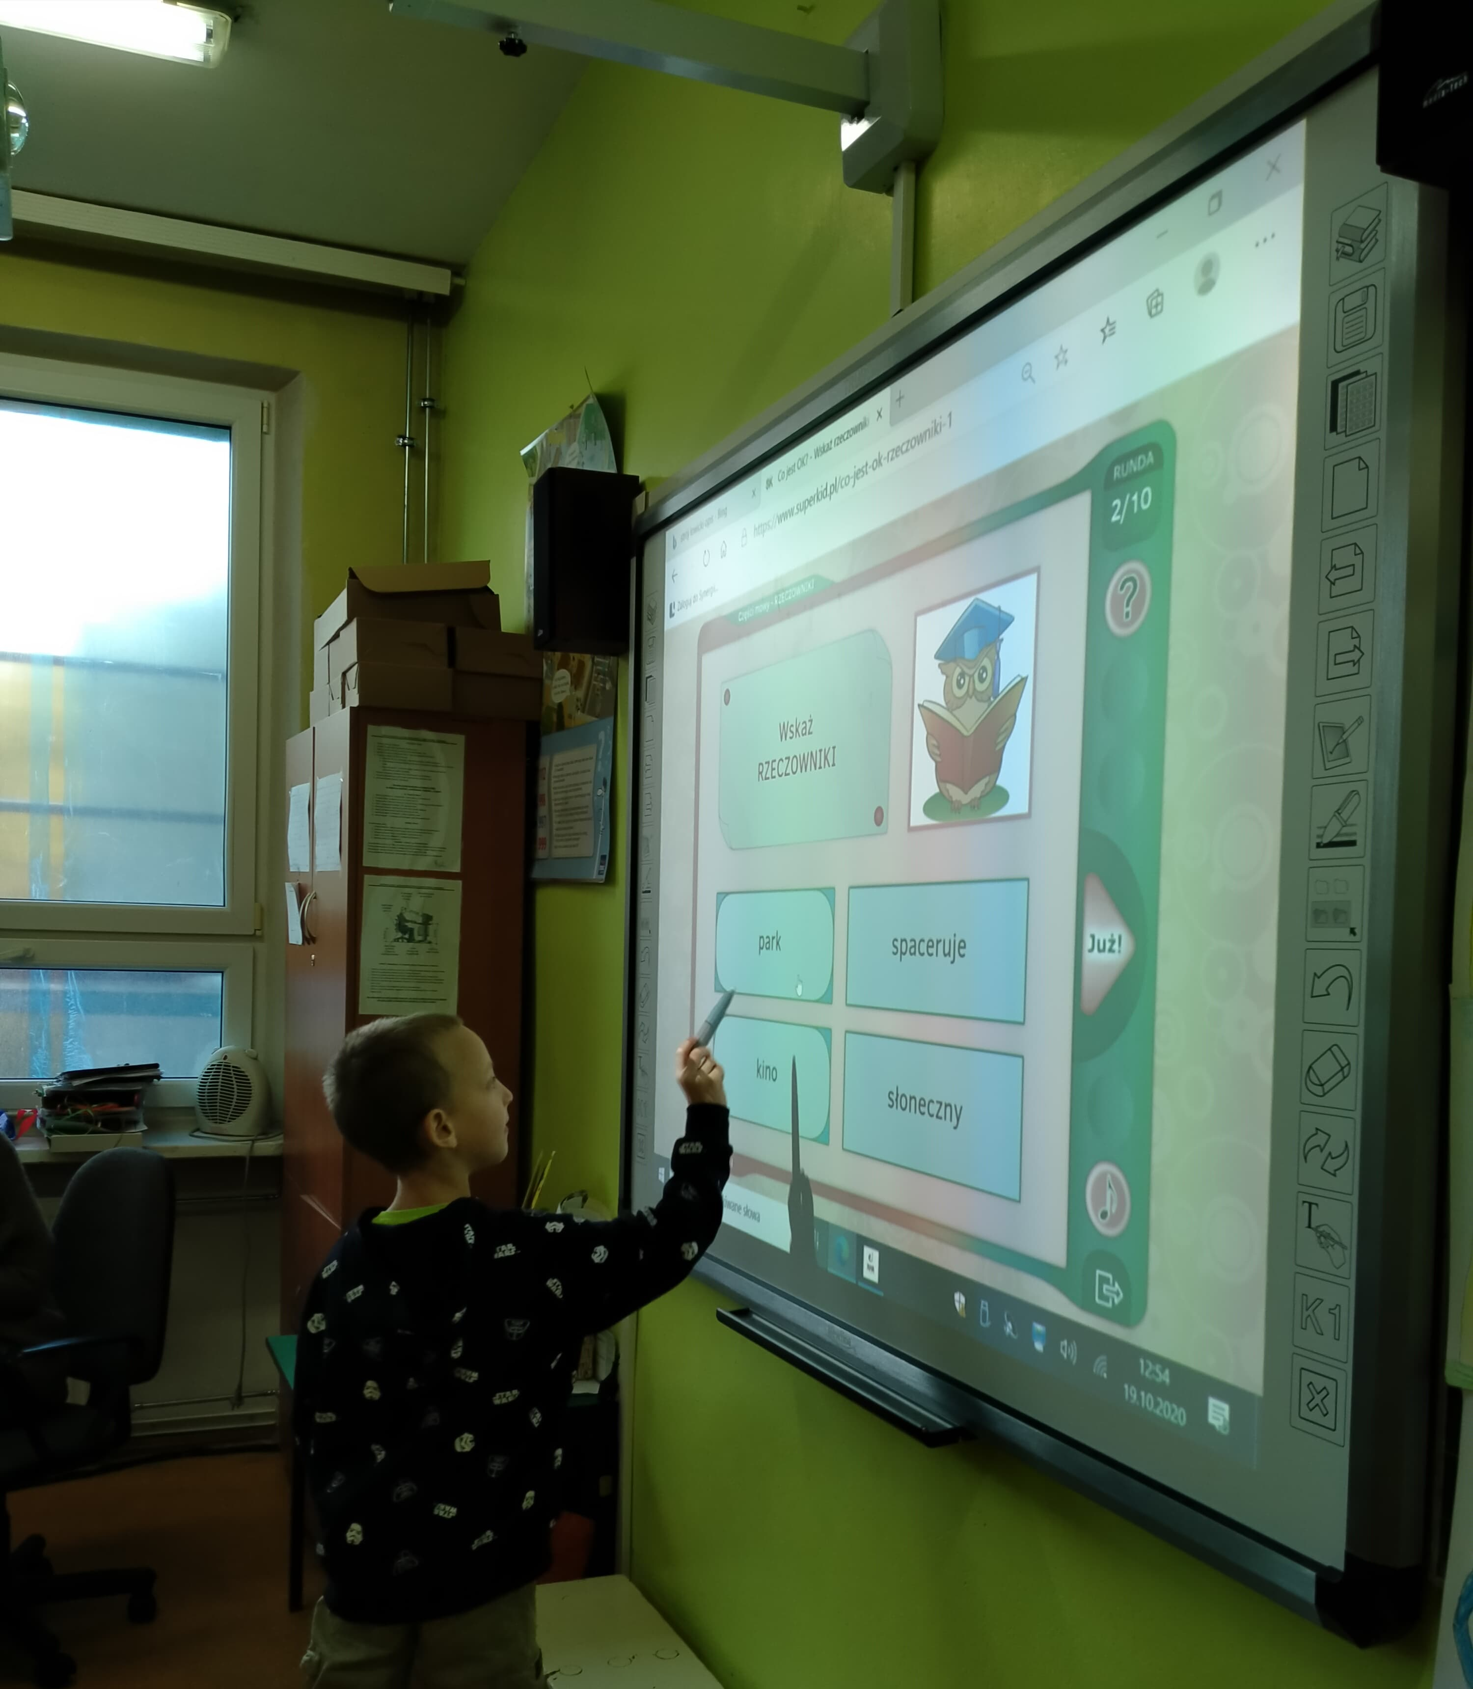
Tablice multimedialne
Dysponując środkami zebranymi w czasie Kiermaszu Świątecznego montujemy w każdej Sali Tablicę multimedialną, by uatrakcyjnić dzieciom przekazywane treści. Dzięki tej inwestycji poszerzamy wachlarz możliwości pracy z uczniami naszych nauczycieli.

Slide 14
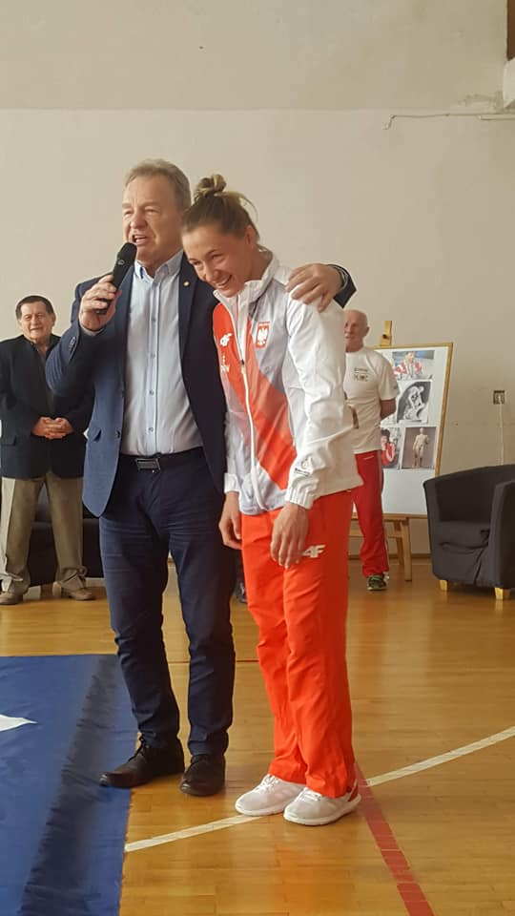
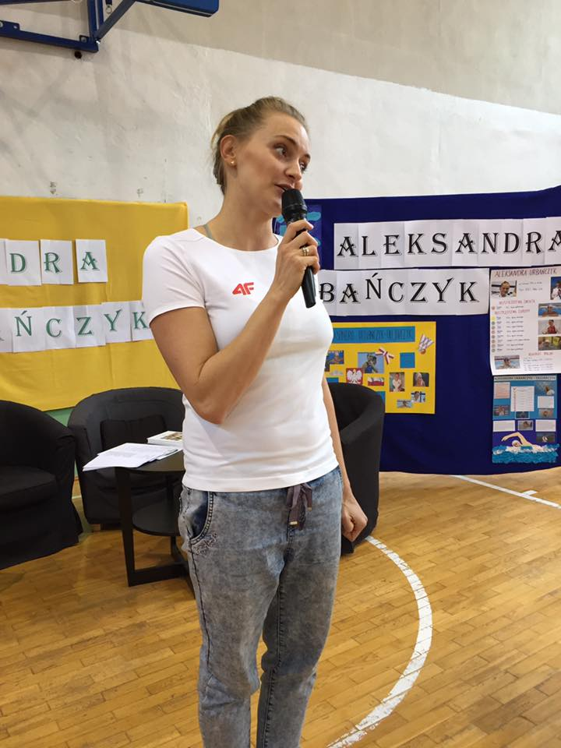
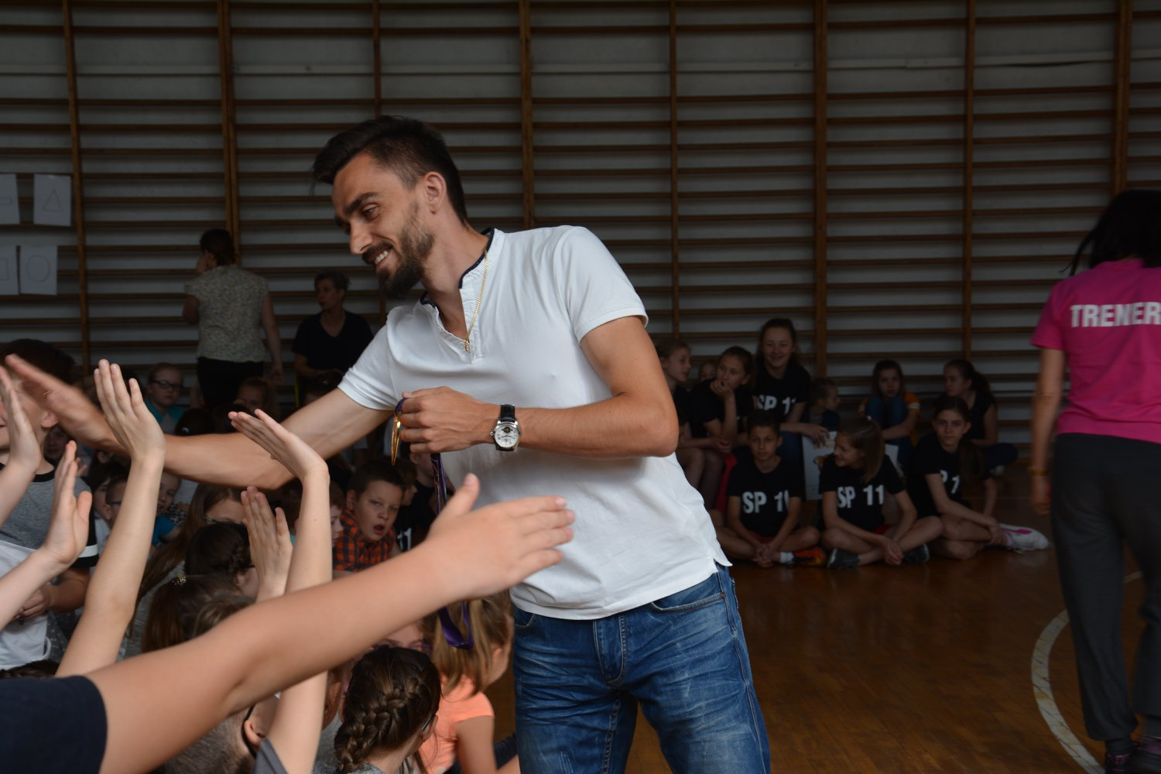
Goście goście…
W naszej szkole organizowany jest cykl spotkań z wielkimi sportowcami i nie tylko. Z każdą taką wizytą wiąże się tzw. komitet reprezentacyjny, by nasi goście zostali godnie przywitani. Te wydatki również finansujemy.

Slide 15
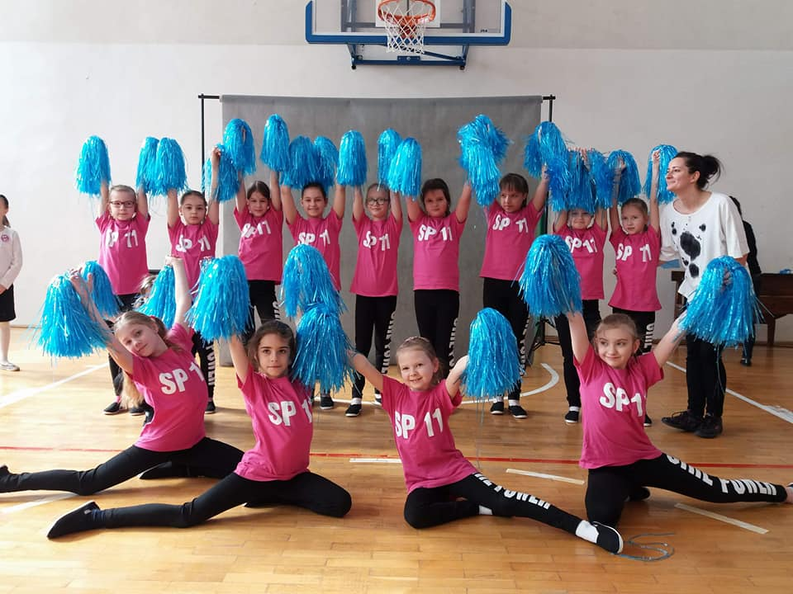
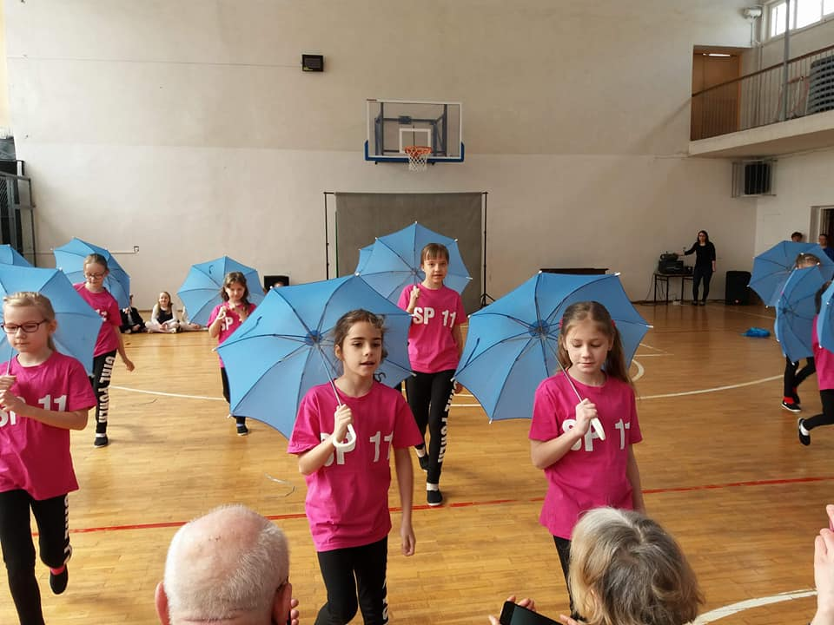
WIOLINKI
W naszej szkole prężnie działa zespół muzyczno – taneczny. Reprezentuje on szkołę na dniach otwartych, a także uatrakcyjnia inne wydarzenia w szkole. Doceniamy wkład i pracę członków zespołu. Finansujemy ich stroje i niezbędne rekwizyty, by występy były ciekawe, a dziewczęta czuły, że ich ciężka praca i poświęcony czas nie idą na marne.

Slide 16
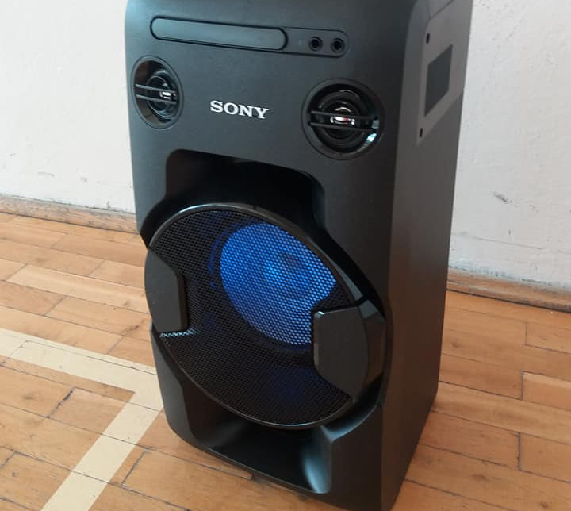
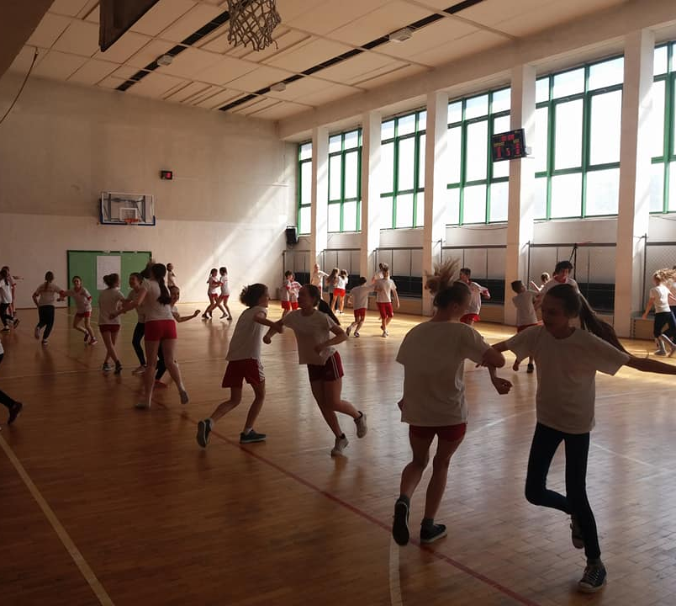
Tańce hulańce…
By wesprzeć dziewczęta z zespołu muzyczno – tanecznego, a jednocześnie dać możliwość nauczycielom w-f kolejną możliwość urozmaicania zajęć, sfinansowaliśmy zakup sprzętu nagłaśniającego. Sprzęt jest również wykorzystywany przy uroczystościach szkolnych.

Slide 17
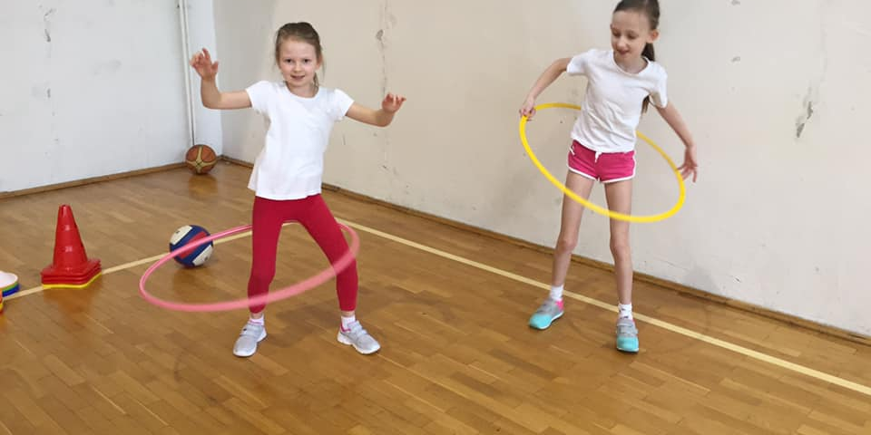
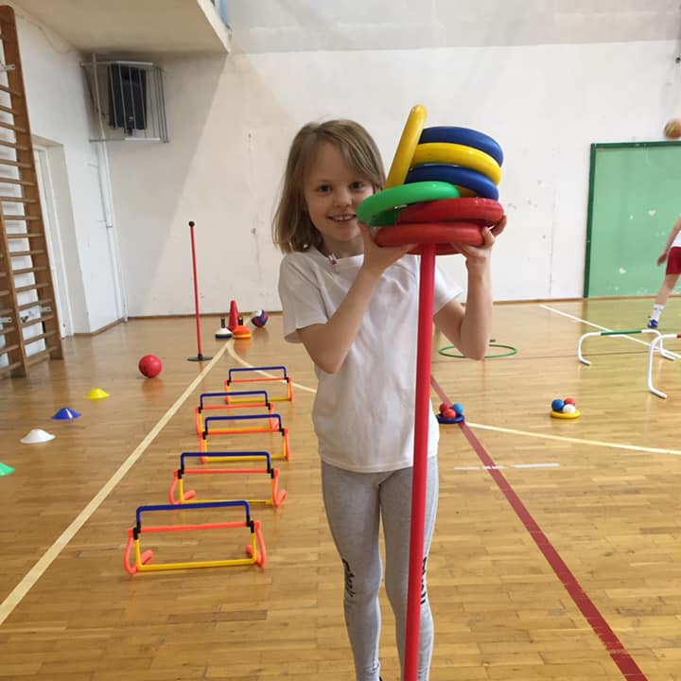
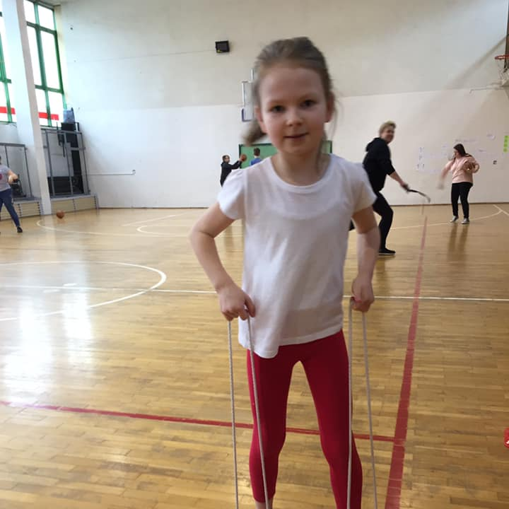
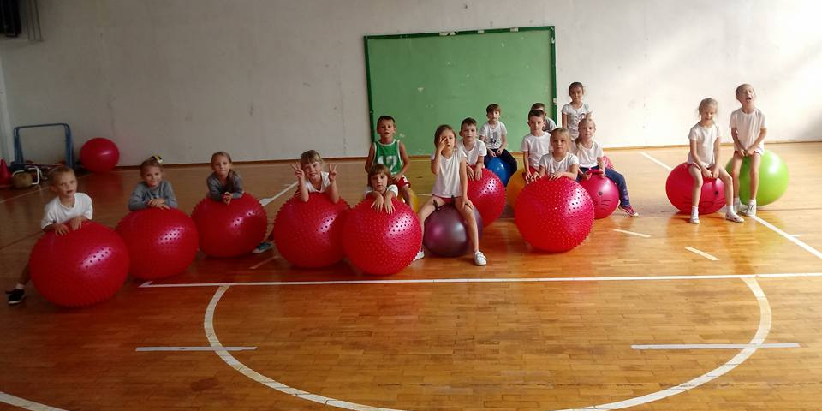
Na w-fie dzieci się nie nudzą
Co roku finansujemy zakup sprzętu sportowego, by uzupełnić stan oraz wymienić ten zniszczony na nowy. Sprzęt daje możliwości rozwoju oraz atrakcyjne lekcje. Jest również wykorzystywany w czasie mikołajkowego turnieju sportowego dla klas i-iii, a także w czasie wiosennego turnieju z okazji święta szkoły.

Slide 18
Świetlica
ZDJĘCIA WKRÓTCE!
Każdego roku uzupełniamy wyposażenie świetlicy, by dzieci spędzając tu czas, nie nudziły się, a dodatkowo rozwijały kompetencje społeczne oraz pozytywne postawy.

Slide 19
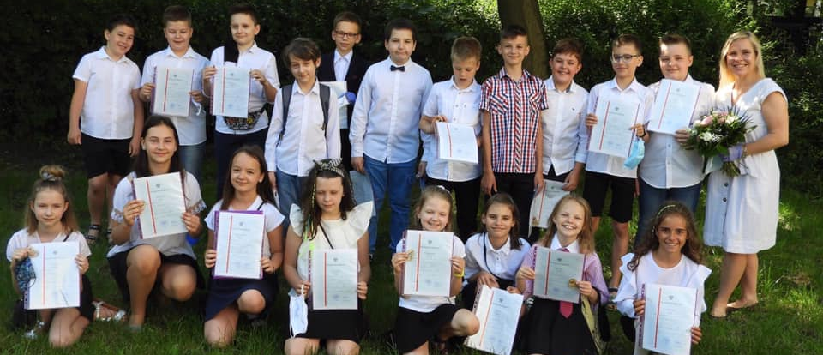
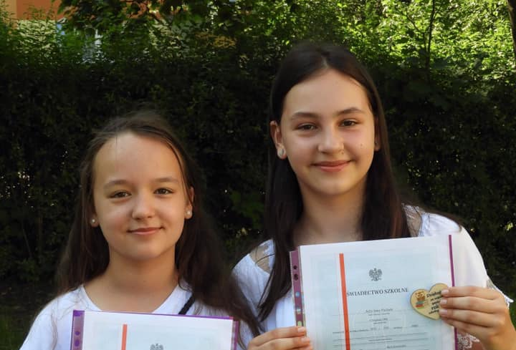
nagrody
Dla każdej aktywnej klasy pod względem dobrowolnych wpłat na naszą działalność gwarantujemy odpowiedni zwrot finansowy, który klasa może wykorzystać na rzecz nagród dla najbardziej wybitnych.

Slide 20
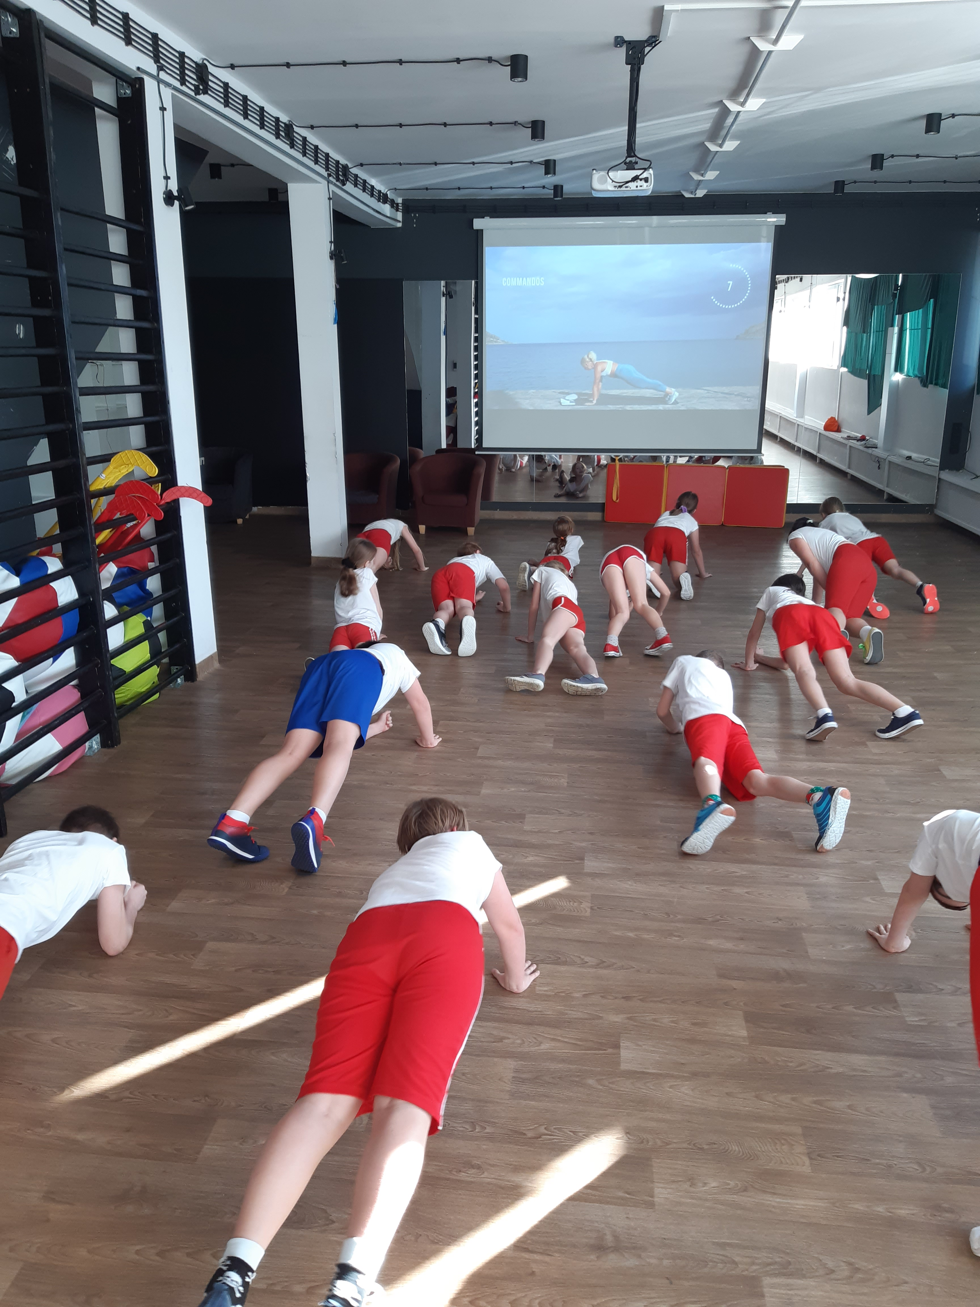
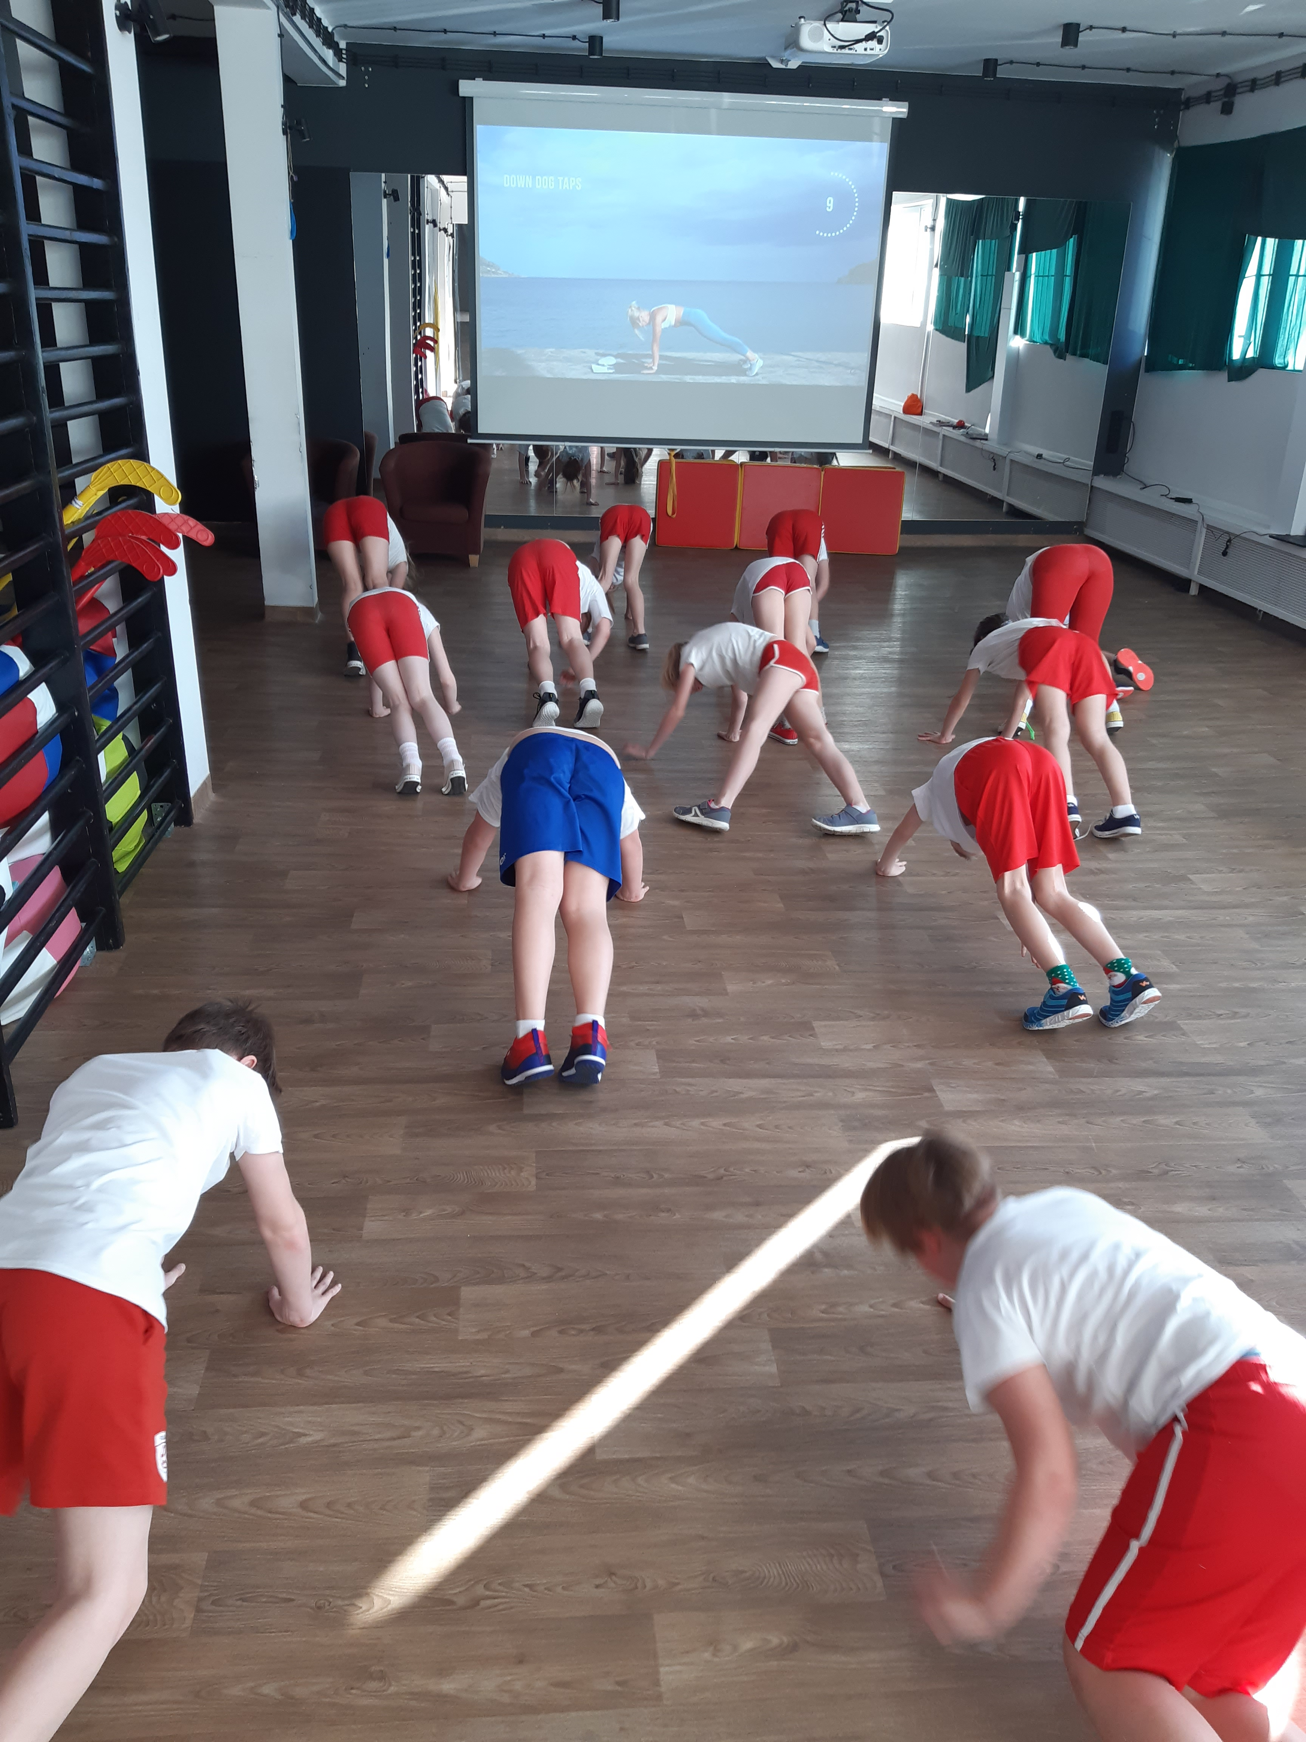
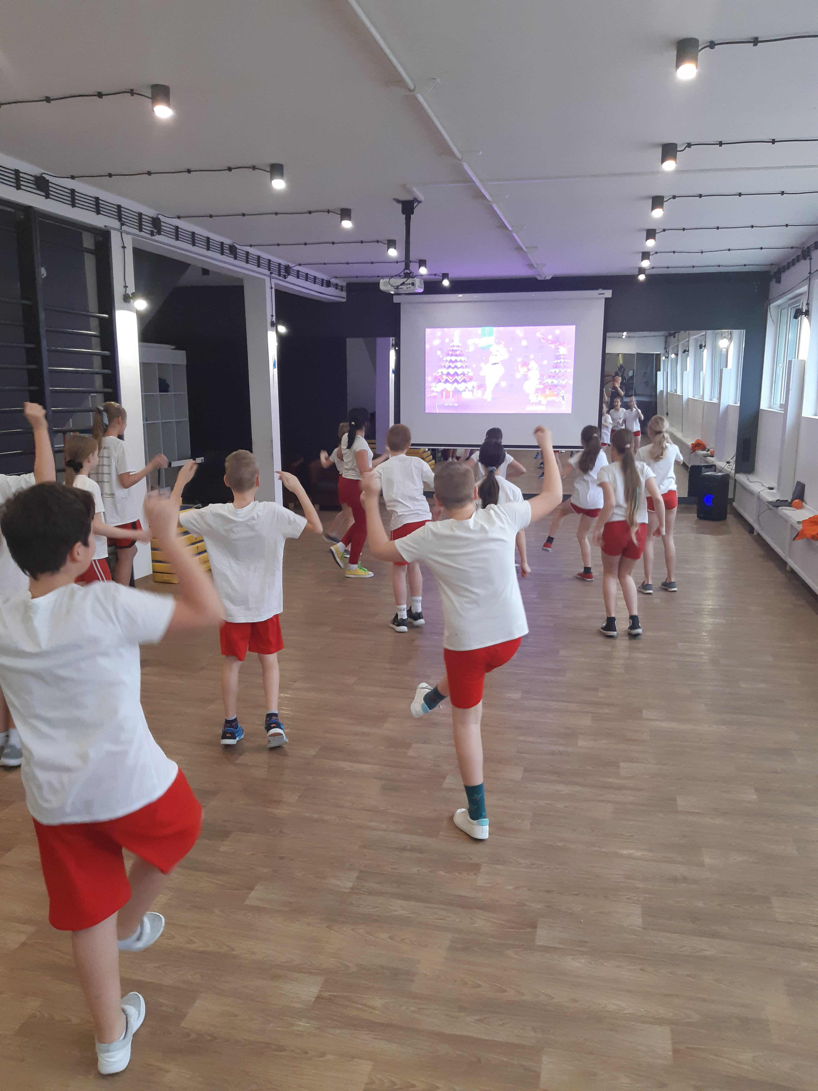
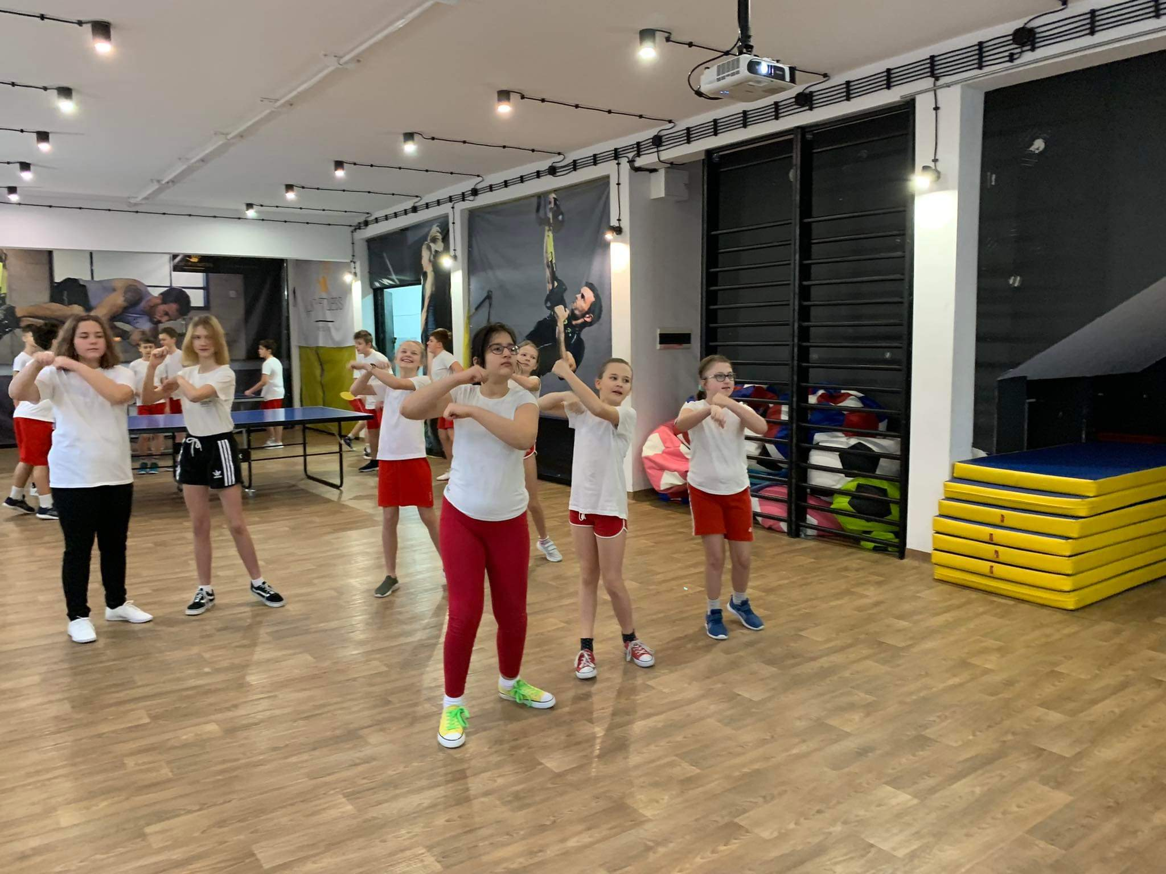
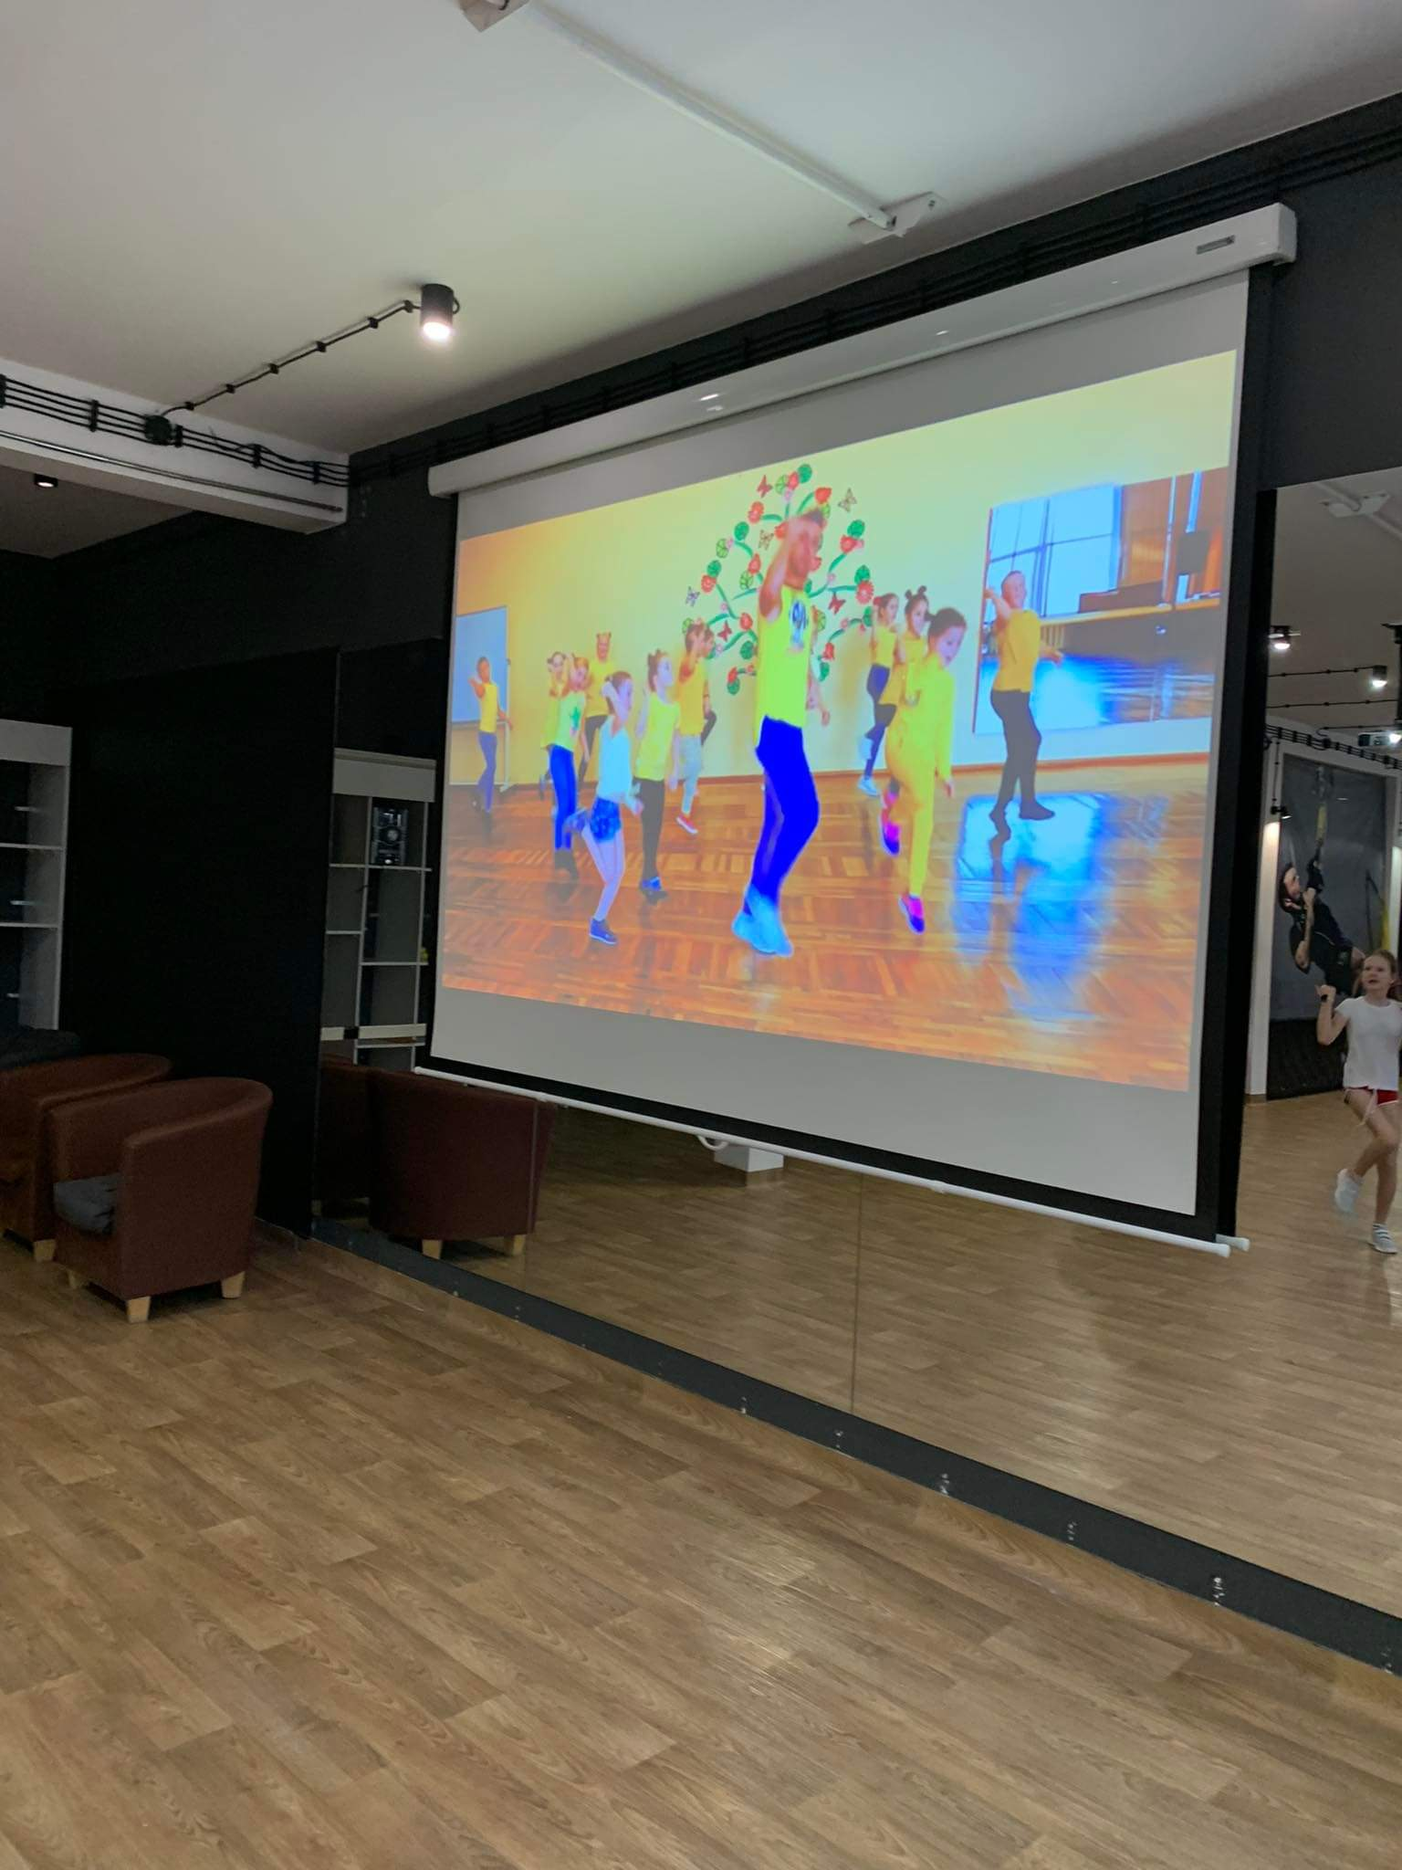
W-f atrakcyjny jest
PRAGNIEMY, BY KAŻDY Z UCZNIÓW NASZEJ SZKOŁY ZNALAZŁ COŚ, CO LUBI ROBIĆ. JEDNI LUBIĄ GRY ZESPOŁOWE, INNI GIMNASTYKĘ CZY ZAJĘCIA ZWIĄZANE Z RYWALIZACJĄ. TYM RAZEM ZAINWESTOWALIŚMY W SPRZĘT DO ZUMBY I ZAJĘĆ FITNESS. WIERZYMY, ŻE MUZYKA I RUCH DADZĄ NASZYM DZIECIOM WIELE ZABWAWY I RADOŚCI.

Slide 21
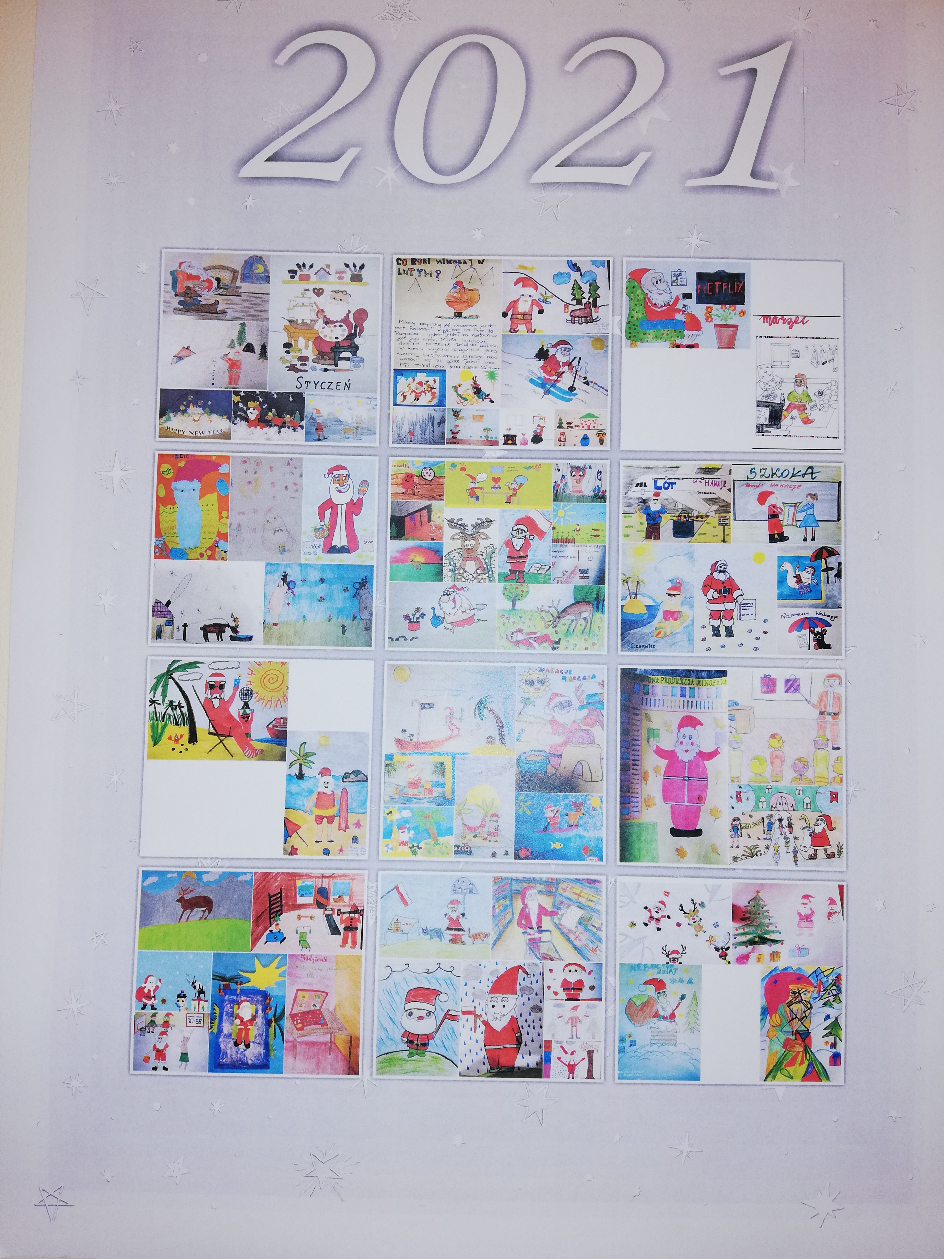
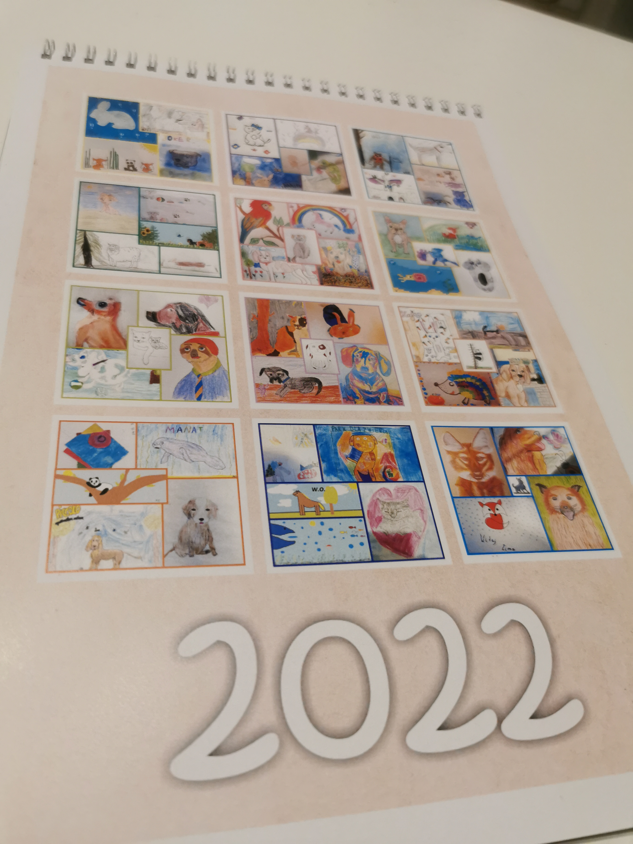
KIERMASZ ŚWIĄTECZNY W WYDANIU „PANDEMICZNYM”
OD 2 LAT ŚWIAT BORYKA SIĘ Z PANDEMIĄ.
RAZ NAUCZANIE ZDALNE, RAZ NAUKA W SZKOLE… ROZPORZĄDZENIA…ZALECENIA… KWARANTANNY… TO WSZYSTKO POKRZYŻOWAŁO NASZE PLANY ORAZ RYTUAŁ URZĄDZANIA KIERMASZU ŚWIĄTECZNEGO.
MIMO TO, PRAGNIEMY W MIARĘ MOŻLIWOŚCI DALEJ DZIAŁAĆ DLA NASZYCH UCZNIÓW.
DLATEGO JUŻ DRUGI RAZ WRAZ Z DZIEĆMI STWORZYLIŚMY I ROZPROWADZILIŚMY KALENDARZ – CEGIEŁKĘ. PRACE WSZYSTKICH DZIECI SĄ NAJWIĘKSZYM WKŁADEM W TĘ AKCJĘ, NATOMMIAST ZAKUP TYCHŻE KALENDARZY PRZEZ WAS DRODZY RODZICE POZWOLI NA TO, BY NASZE WSPÓLNIE PODJĘTE DZIAŁANIA MOGŁY BYĆ KONTYNUOWANE.

Slide 22
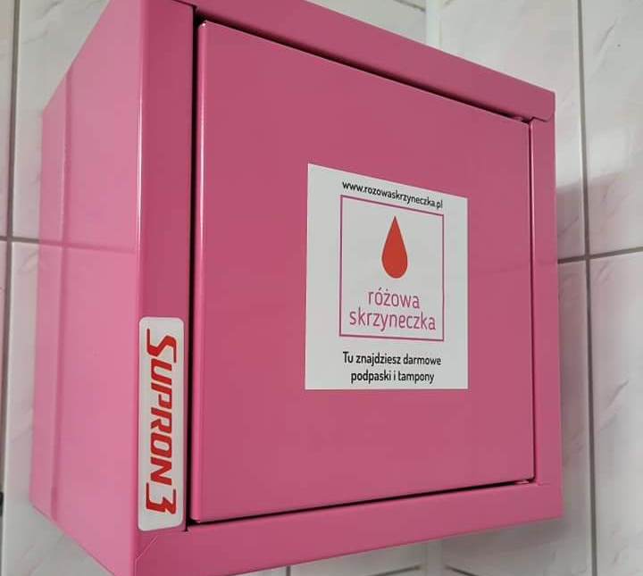
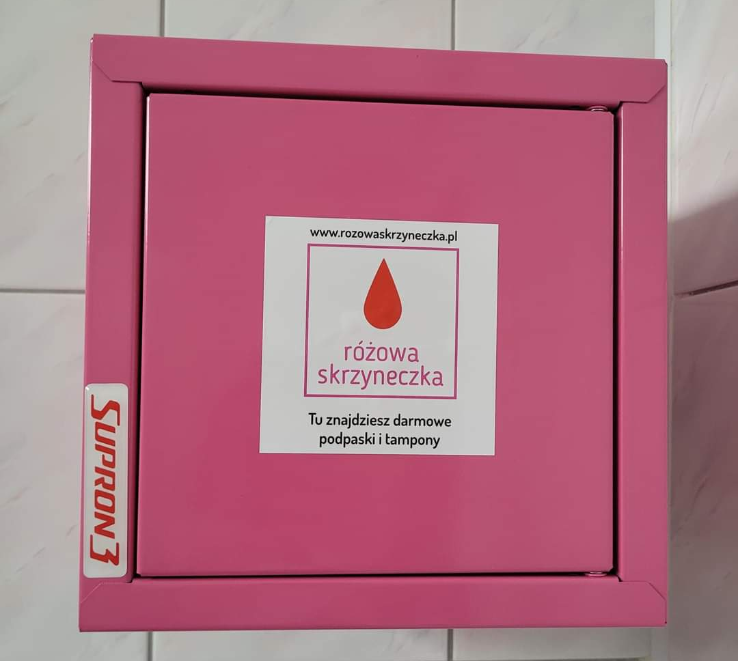
RÓŻOWA SKRZYNECZKA
PO KONSULTACJACH Z FUNDACJĄ „RÓŻOWA SKRZYNECZKA” ZREALIZOWALIŚMY PROJEKT O TEJ SAMEJ NAZWIE, BY NASZE UCZENNICE – MŁODE KOBIETY NIE ODCZUWAŁY ZAKŁOPOTANIA CZY WYKLUCZENIA W OKRESIE DOJRZEWANIA.

Slide 23
Serdecznie dziękujemy
Za okazane dotychczas wsparcie i czynny udział w naszej działalności.
Jednocześnie zachęcamy do dalszej współpracy. Prosimy kierować do nas wszelkie pomysły, inicjatywy, w które moglibyśmy się zaangażować.
Warto działać dla
naszych dzieci!

